Slide 1
Crawling
2020년 2월 4일
조영민
Notes:
오늘 강의는 크롤링

Slide 2
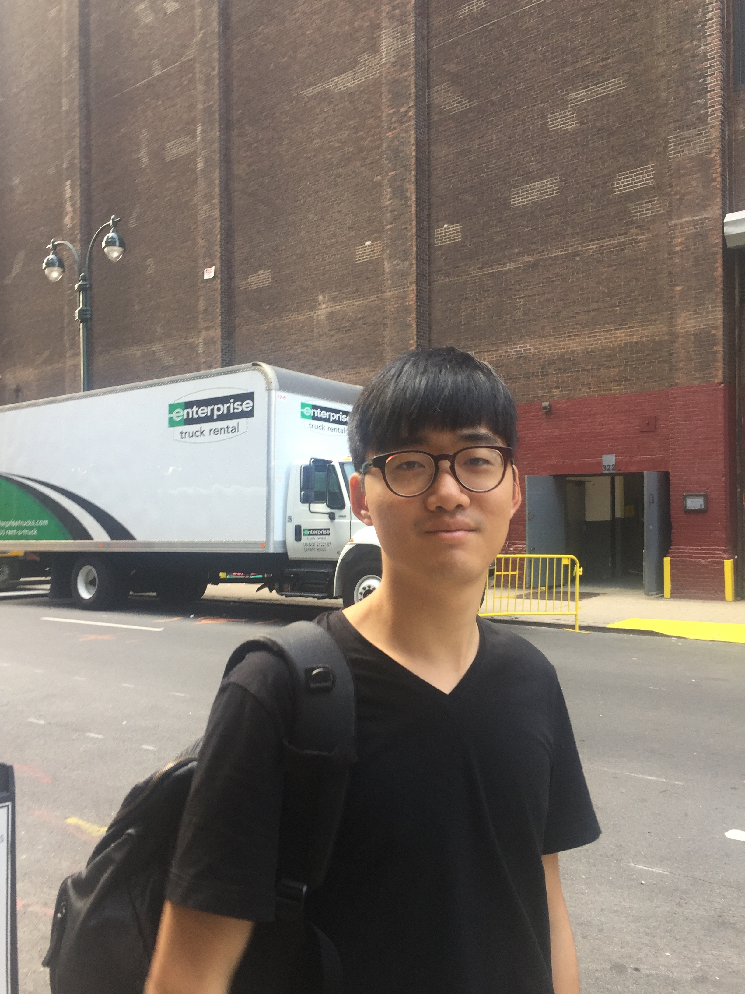


발표자 소개
들어가기 앞서…
Requests-get
Requests-post
동적크롤링
QnA
Crawling, Youngmin Cho, 20200204
발표자 소개
2014.10 ~ 2016.05
2015.07 ~ 2016.04
2018.03 ~ 2019.03
2018.11 ~ 2019.04
2019.02 ~ 현재
2019.06 ~ 현재
바풀(주)
Chinese Business Partner
Uber China
Team Leader of
National Competitor Tracing Team
스마트스터디
미디어사업팀 데이터분석가
한국직업능력개발원
공동연구
연구주제: 빅데이터 기반의 직업능력개발 연구동향 분석과 시사점, 2019
연세대학교 – 아모레퍼시픽
산학협력팀 팀장
Sustainable Finance Initiative, Stanford Univ.
Research Assistant
조영민 연세대학교 경제학과 4학년
Notes:
전 이런 사람입니다

Slide 3

발표자 소개
들어가기 앞서…
Requests-get
Requests-post
동적크롤링
QnA
Crawling, Youngmin Cho, 20200204
들어가기 앞서…
우리가 배울 것:
준비물:
Notes:
우린 오늘 크롤링을 배울꺼고… 준비물은 별거 없습니다

Slide 4
발표자 소개
들어가기 앞서…
Requests-get
Requests-post
동적크롤링
QnA
Crawling, Youngmin Cho, 20200204
들어가기 앞서…
Notes:
크롤링이 과연 뭘까요?
크롤링은 웹사이트에 있는 데이터를 추출하는 행위입니다

Slide 5
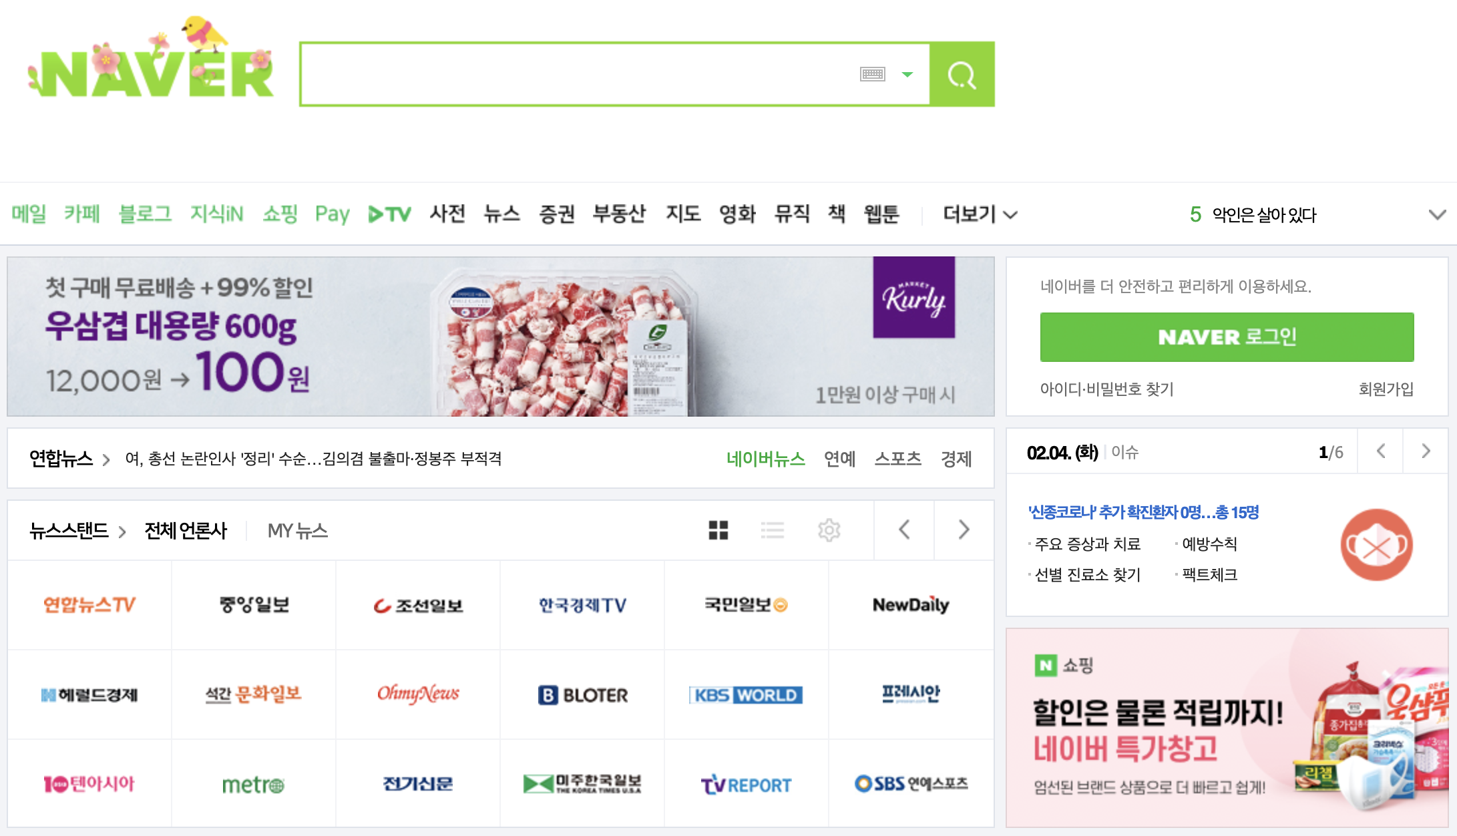
발표자 소개
들어가기 앞서…
Requests-get
Requests-post
동적크롤링
QnA
Crawling, Youngmin Cho, 20200204
들어가기 앞서…
Notes:
평소에 익숙하게 사용하던 네이버

Slide 6
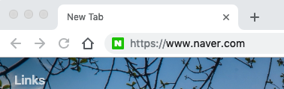
발표자 소개
들어가기 앞서…
Requests-get
Requests-post
동적크롤링
QnA
Crawling, Youngmin Cho, 20200204
들어가기 앞서…
Get!
Notes:
우린 평소에 이렇게 네이버에 접속하죠

Slide 7

발표자 소개
들어가기 앞서…
Requests-get
Requests-post
동적크롤링
QnA
Crawling, Youngmin Cho, 20200204
들어가기 앞서…
125.209.222.141
Notes:
모든 웹사이트의 접속은 서버에 접속하는 것과 같음!

Slide 8
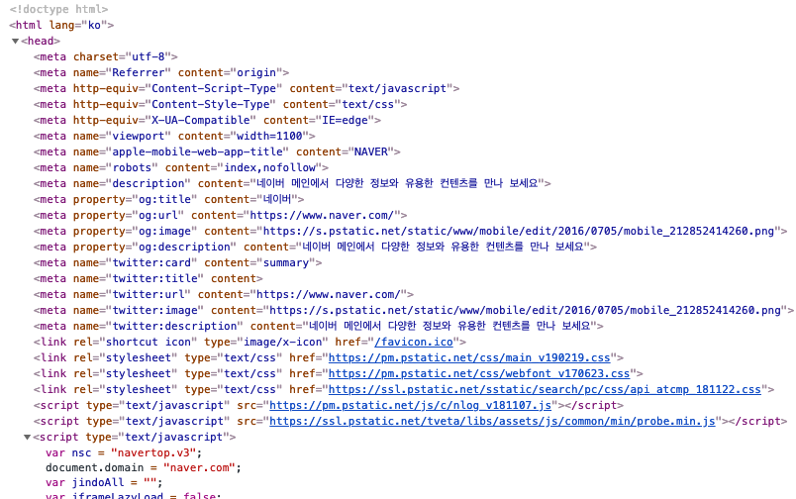
발표자 소개
들어가기 앞서…
Requests-get
Requests-post
동적크롤링
QnA
Crawling, Youngmin Cho, 20200204
들어가기 앞서…
https://www.naver.com
가져와!
네이버에 가고 싶어…
125.209.222.141
Get!
Html 코드
Notes:
우리가 크롬으로 네이버에 접속하는 과정은 다음과 같습니다

Slide 9
발표자 소개
들어가기 앞서…
Requests-get
Requests-post
동적크롤링
QnA
Crawling, Youngmin Cho, 20200204
들어가기 앞서…
https://www.naver.com
가져와!
네이버에 가고 싶어…
125.209.222.141
Get!
Html 코드
Notes:
여기에서 크롬을 파이썬으로 바꾸기만 하면 완성되죠

Slide 10
발표자 소개
들어가기 앞서…
Requests-get
Requests-post
동적크롤링
QnA
Crawling, Youngmin Cho, 20200204
들어가기 앞서…
https://www.naver.com
가져와!
Html 코드

Slide 11
발표자 소개
들어가기 앞서…
Requests-get
Requests-post
동적크롤링
QnA
Crawling, Youngmin Cho, 20200204
들어가기 앞서…
get 명령
post 명령

Slide 12


발표자 소개
들어가기 앞서…
Requests-get
Requests-post
동적크롤링
QnA
Crawling, Youngmin Cho, 20200204
들어가기 앞서…
데이터 전송 방식의 차이!
get 명령
post 명령

Slide 13
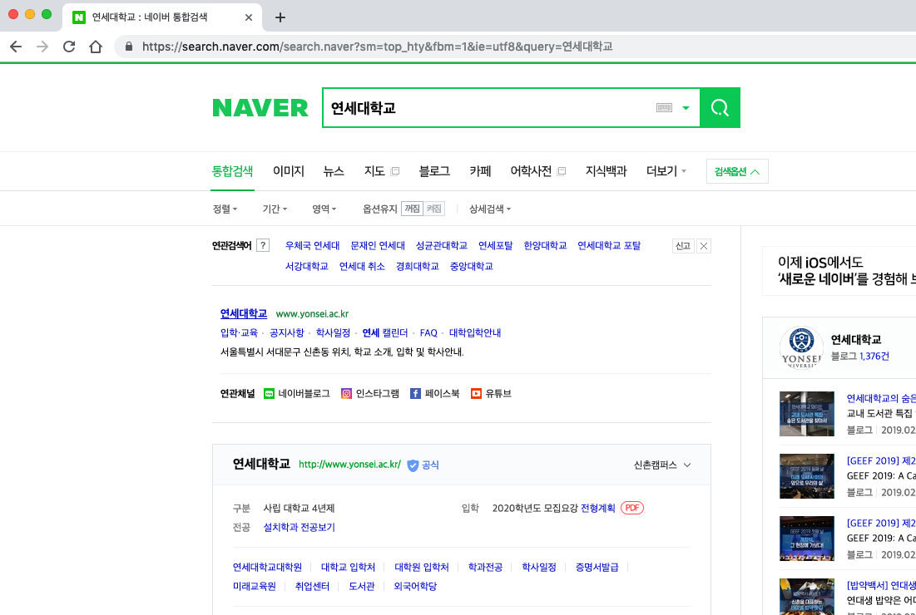
발표자 소개
들어가기 앞서…
Requests-get
Requests-post
동적크롤링
QnA
Crawling, Youngmin Cho, 20200204
들어가기 앞서…
get 명령

Slide 14
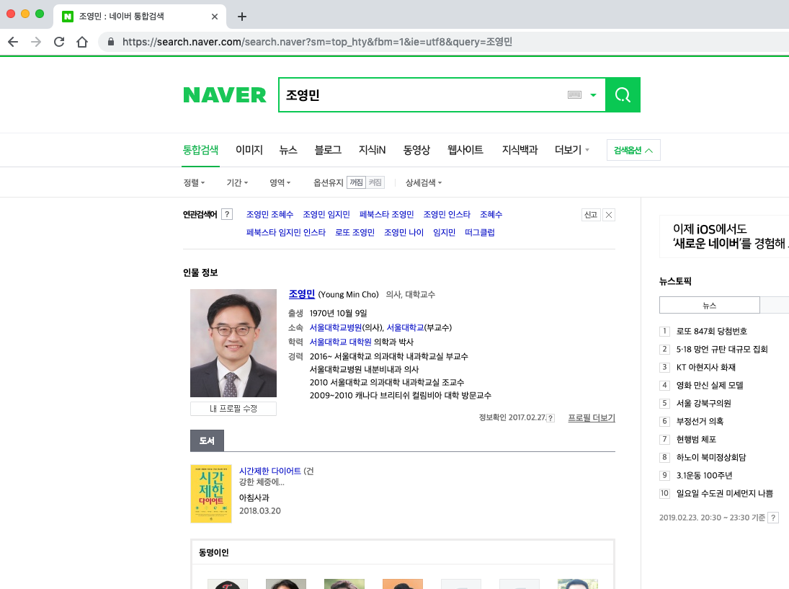
발표자 소개
들어가기 앞서…
Requests-get
Requests-post
동적크롤링
QnA
Crawling, Youngmin Cho, 20200204
들어가기 앞서…
get 명령

Slide 15
발표자 소개
들어가기 앞서…
Requests-get
Requests-post
동적크롤링
QnA
Crawling, Youngmin Cho, 20200204
들어가기 앞서…
get 명령
https://search.naver.com/search.naver?sm=top_hty&fbm=1&ie=utf8&query=조영민

Slide 16
발표자 소개
들어가기 앞서…
Requests-get
Requests-post
동적크롤링
QnA
Crawling, Youngmin Cho, 20200204
들어가기 앞서…
get 명령
https://search.naver.com/search.naver?sm=top_hty&fbm=1&ie=utf8&query=조영민
Main URL

Slide 17
발표자 소개
들어가기 앞서…
Requests-get
Requests-post
동적크롤링
QnA
Crawling, Youngmin Cho, 20200204
들어가기 앞서…
get 명령
https://search.naver.com/search.naver?sm=top_hty&fbm=1&ie=utf8&query=조영민
Data

Slide 18
발표자 소개
들어가기 앞서…
Requests-get
Requests-post
동적크롤링
QnA
Crawling, Youngmin Cho, 20200204
들어가기 앞서…
get 명령
https://search.naver.com/search.naver?
sm=top_hty &
fbm=1 &
ie=utf8 &
query=조영민

Slide 19
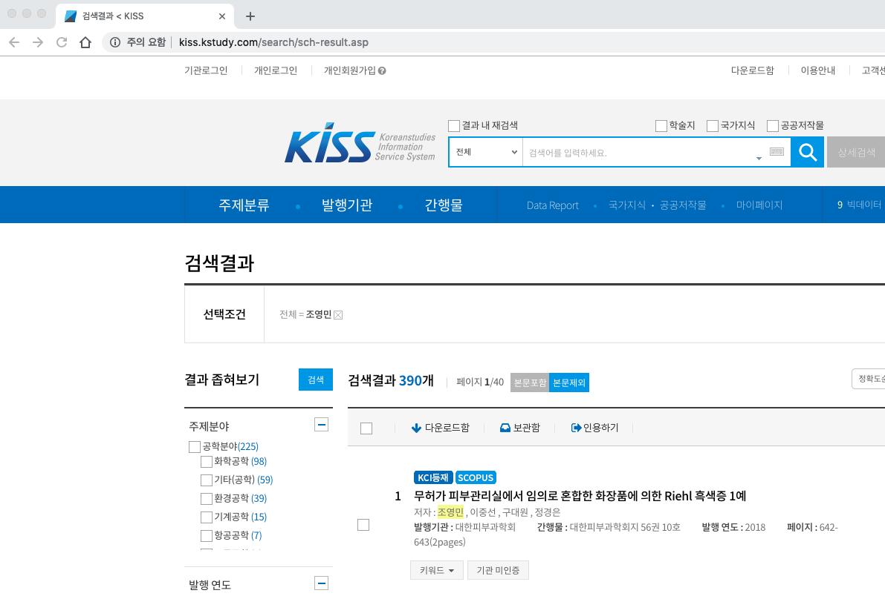
발표자 소개
들어가기 앞서…
Requests-get
Requests-post
동적크롤링
QnA
Crawling, Youngmin Cho, 20200204
들어가기 앞서…
post 명령

Slide 20
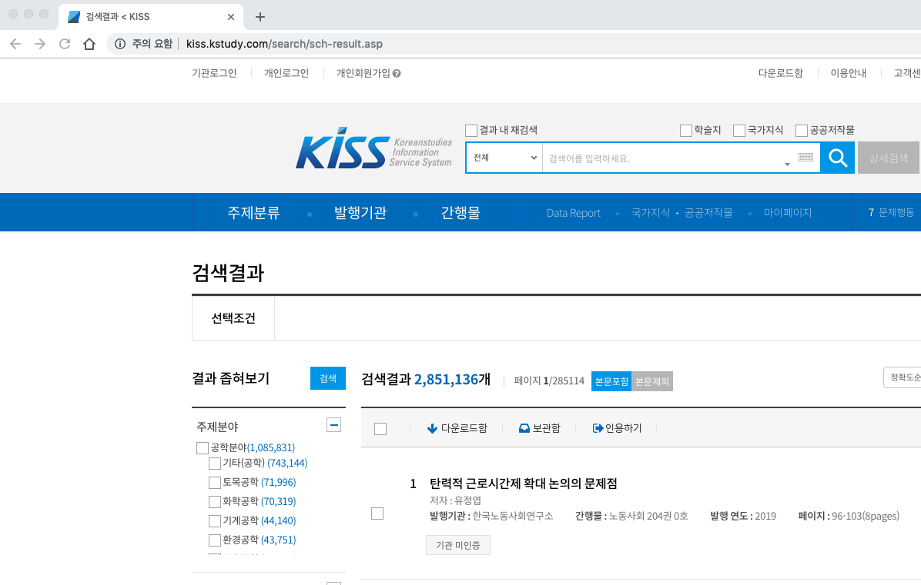
발표자 소개
들어가기 앞서…
Requests-get
Requests-post
동적크롤링
QnA
Crawling, Youngmin Cho, 20200204
들어가기 앞서…
post 명령
???

Slide 21
발표자 소개
들어가기 앞서…
Requests-get
Requests-post
동적크롤링
QnA
Crawling, Youngmin Cho, 20200204
들어가기 앞서…
post 명령
http://kiss.kstudy.com/search/sch-result.asp
Main URL
Data

Slide 22
발표자 소개
들어가기 앞서…
Requests-get
Requests-post
동적크롤링
QnA
Crawling, Youngmin Cho, 20200204
들어가기 앞서…
Html 코드

Slide 23
발표자 소개
들어가기 앞서…
Requests-get
Requests-post
동적크롤링
QnA
Crawling, Youngmin Cho, 20200204
들어가기 앞서…

Slide 24

발표자 소개
들어가기 앞서…
Requests-get
Requests-post
동적크롤링
QnA
Crawling, Youngmin Cho, 20200204
들어가기 앞서…

Slide 25


발표자 소개
들어가기 앞서…
Requests-get
Requests-post
동적크롤링
QnA
Crawling, Youngmin Cho, 20200204
들어가기 앞서…
크롤링 패키지 비교
Selenium

Slide 26
발표자 소개
들어가기 앞서…
Requests-get
Requests-post
동적크롤링
QnA
Crawling, Youngmin Cho, 20200204
들어가기 앞서…
크롤링 패키지 비교
Selenium
VS
빠르다, 하지만 어렵다
쉽다, 하지만 느리다

Slide 27
발표자 소개
들어가기 앞서…
Requests-get
Requests-post
동적크롤링
QnA
Crawling, Youngmin Cho, 20200204
들어가기 앞서…
pip install requests

Slide 28
발표자 소개
들어가기 앞서…
Requests-get
Requests-post
동적크롤링
QnA
Crawling, Youngmin Cho, 20200204
Requests
https://www.naver.com
가져와!
네이버에 가고 싶어…
125.209.222.141
Get!
Html 코드

Slide 29
발표자 소개
들어가기 앞서…
Requests-get
Requests-post
동적크롤링
QnA
Crawling, Youngmin Cho, 20200204
Requests
get 명령
post 명령

Slide 30
발표자 소개
들어가기 앞서…
Requests-get
Requests-post
동적크롤링
QnA
Crawling, Youngmin Cho, 20200204
Requests
기본문법
get 명령
requests.get(url = URL)
requests.post(url = URL, data = DATA)
post 명령

Slide 31
발표자 소개
들어가기 앞서…
Requests-get
Requests-post
동적크롤링
QnA
Crawling, Youngmin Cho, 20200204
Requests-get
get 명령
실시간 순위

Slide 32
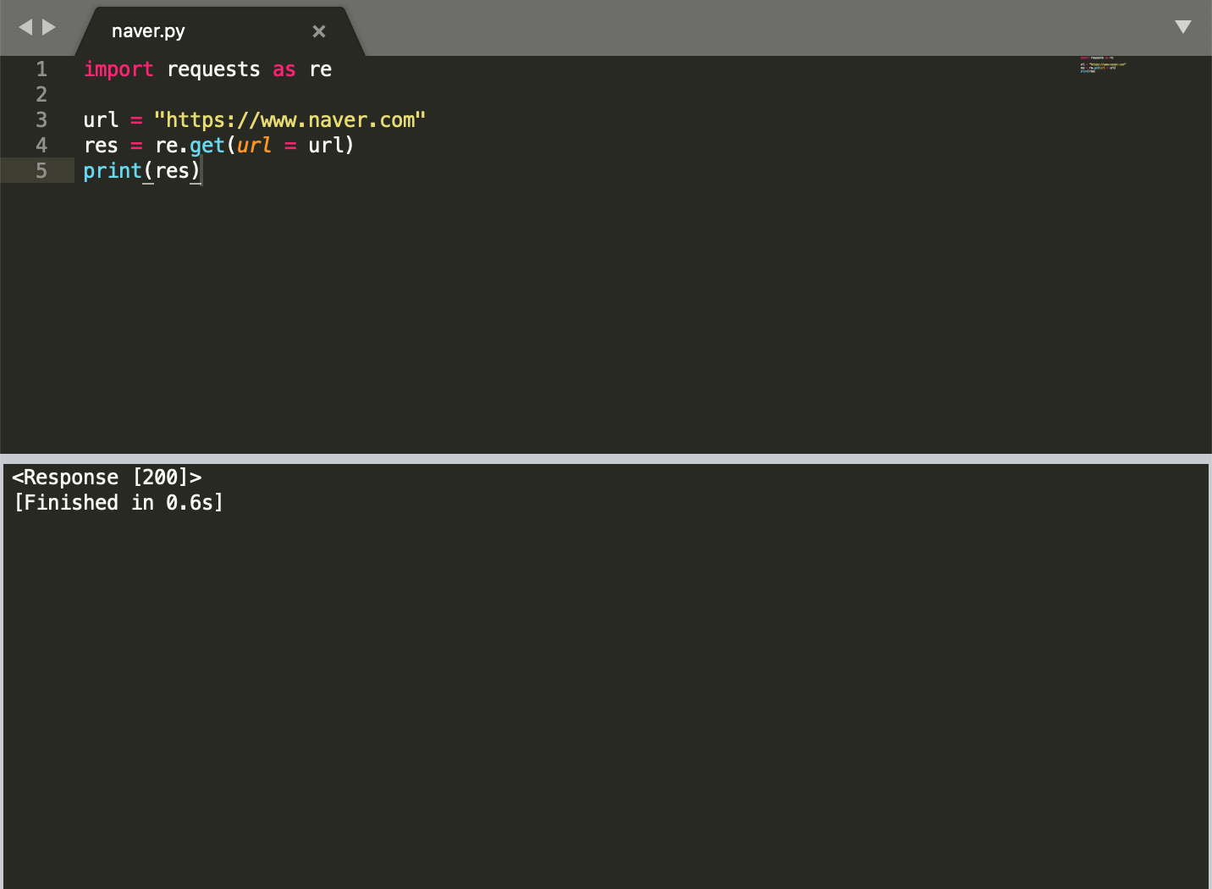
발표자 소개
들어가기 앞서…
Requests-get
Requests-post
동적크롤링
QnA
Crawling, Youngmin Cho, 20200204
Requests-get

Slide 33
발표자 소개
들어가기 앞서…
Requests-get
Requests-post
동적크롤링
QnA
Crawling, Youngmin Cho, 20200204
Requests-get
성공!!!
<Response [200]>
404
502
408
실패….
504
400
403
501

Slide 34
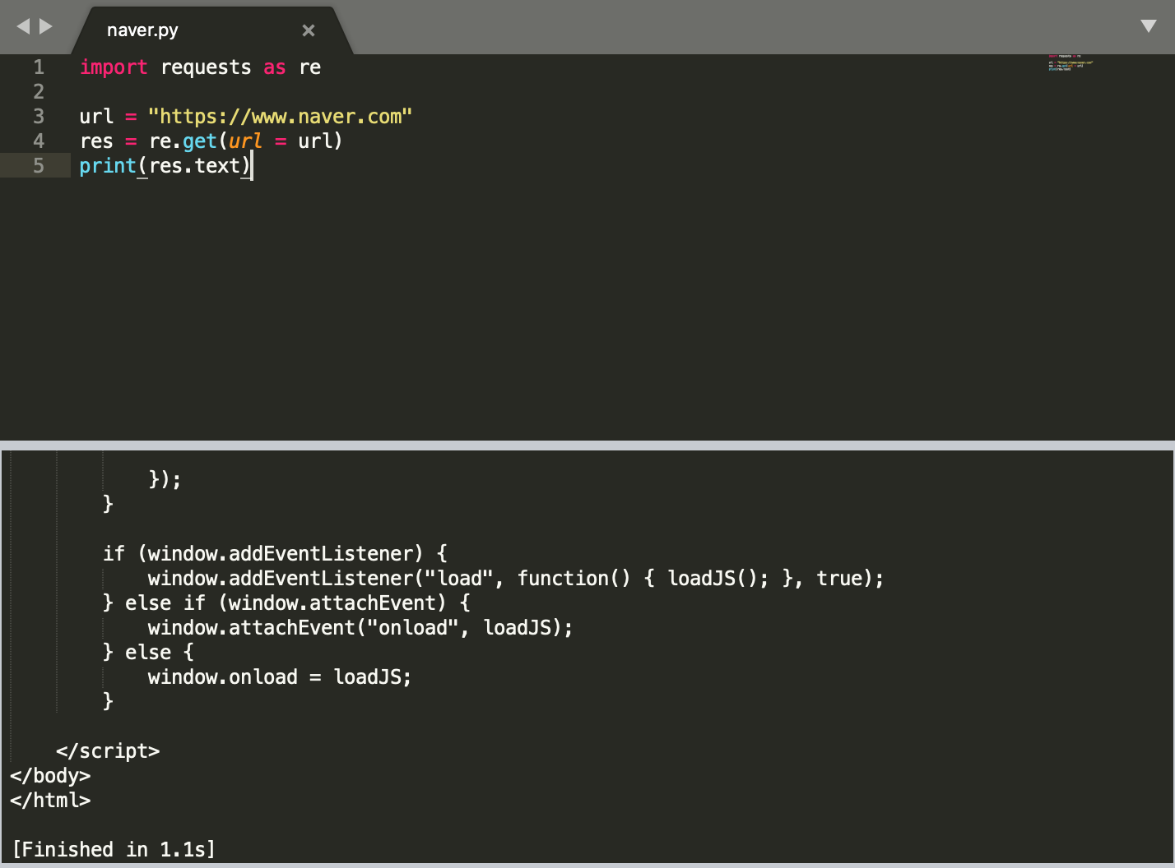
발표자 소개
들어가기 앞서…
Requests-get
Requests-post
동적크롤링
QnA
Crawling, Youngmin Cho, 20200204
Requests-get

Slide 35
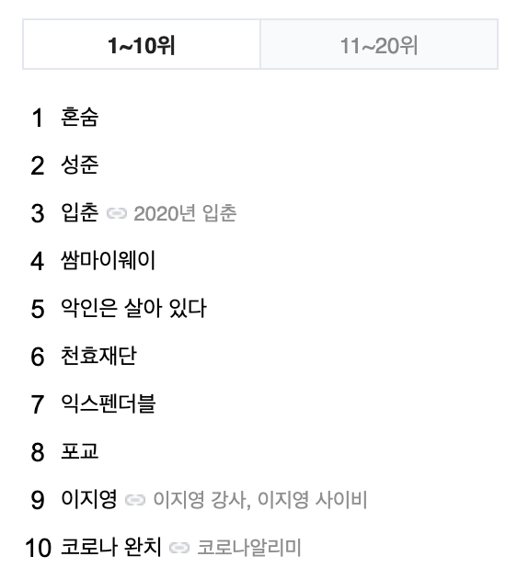
발표자 소개
들어가기 앞서…
Requests-get
Requests-post
동적크롤링
QnA
Crawling, Youngmin Cho, 20200204
Requests-get

Slide 36
발표자 소개
들어가기 앞서…
Requests-get
Requests-post
동적크롤링
QnA
Crawling, Youngmin Cho, 20200204
Requests-get-html?
<head>
<title>조영민</title>
</head>

Slide 37
발표자 소개
들어가기 앞서…
Requests-get
Requests-post
동적크롤링
QnA
Crawling, Youngmin Cho, 20200204
Requests-get-html?
pip install beautifulsoup4

Slide 38
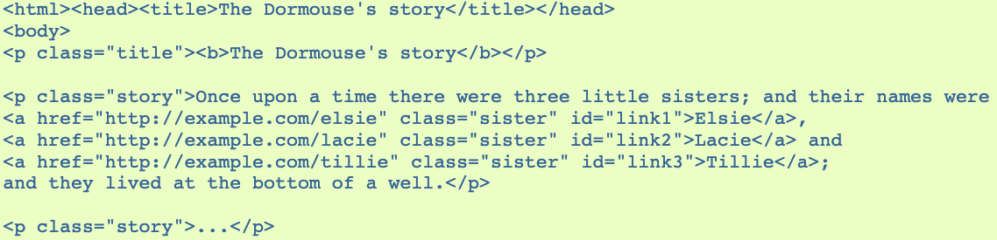
발표자 소개
들어가기 앞서…
Requests-get
Requests-post
동적크롤링
QnA
Crawling, Youngmin Cho, 20200204
Requests-get-html?

Slide 39
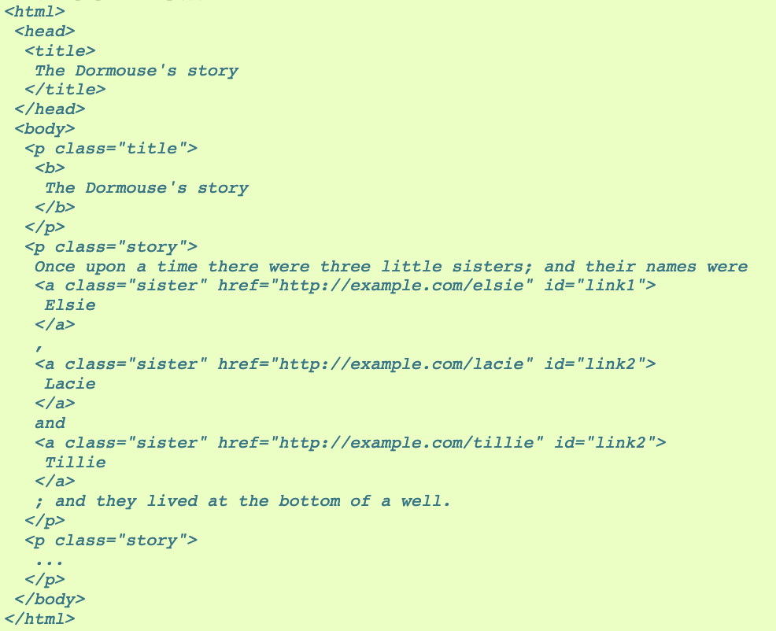
발표자 소개
들어가기 앞서…
Requests-get
Requests-post
동적크롤링
QnA
Crawling, Youngmin Cho, 20200204
Requests-get-html?

Slide 40
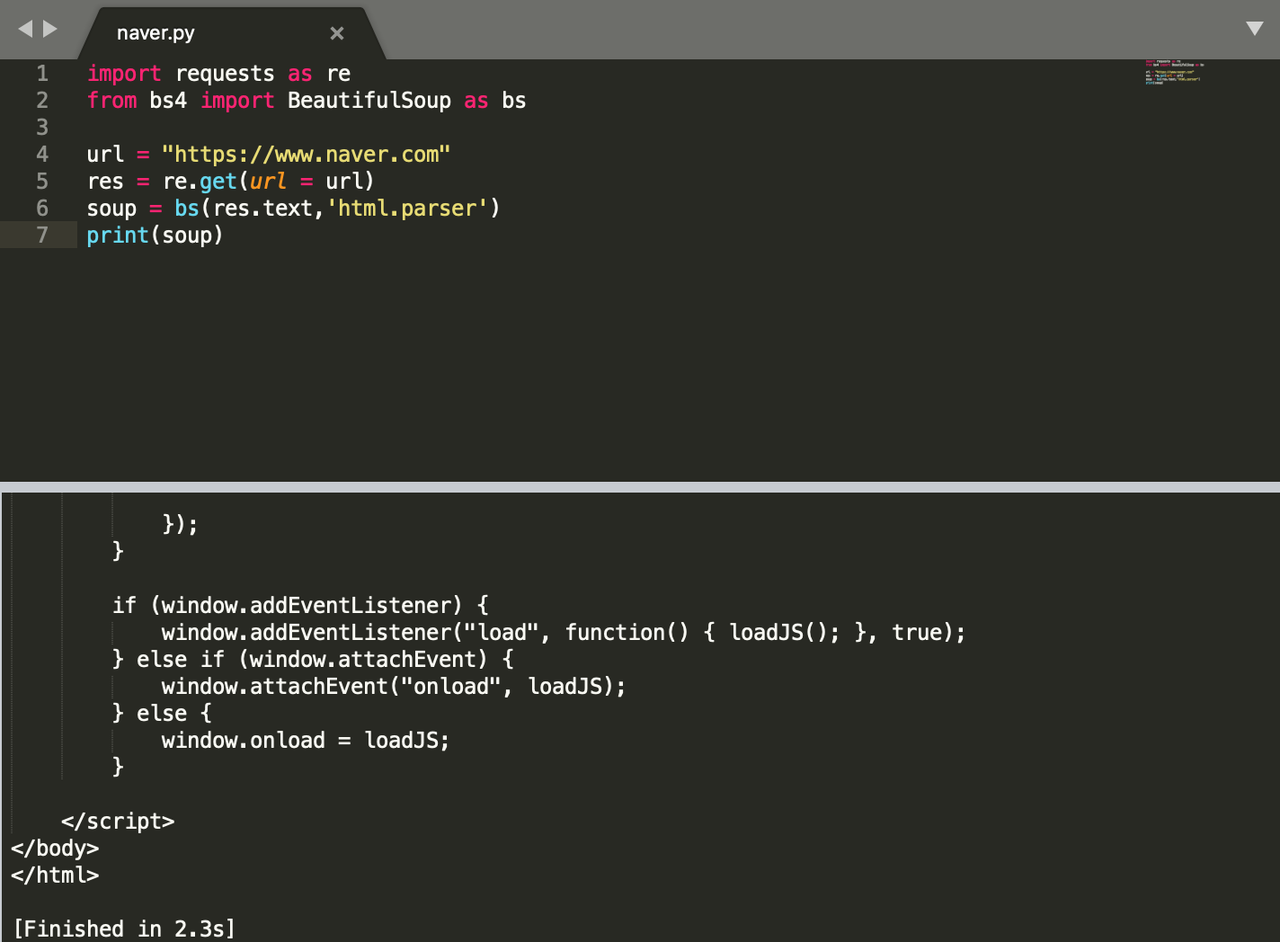
발표자 소개
들어가기 앞서…
Requests-get
Requests-post
동적크롤링
QnA
Crawling, Youngmin Cho, 20200204
Requests-get-html?

Slide 41
발표자 소개
들어가기 앞서…
Requests-get
Requests-post
동적크롤링
QnA
Crawling, Youngmin Cho, 20200204
Requests-get-html?

Slide 42
발표자 소개
들어가기 앞서…
Requests-get
Requests-post
동적크롤링
QnA
Crawling, Youngmin Cho, 20200204
Requests-get-html?

Slide 43
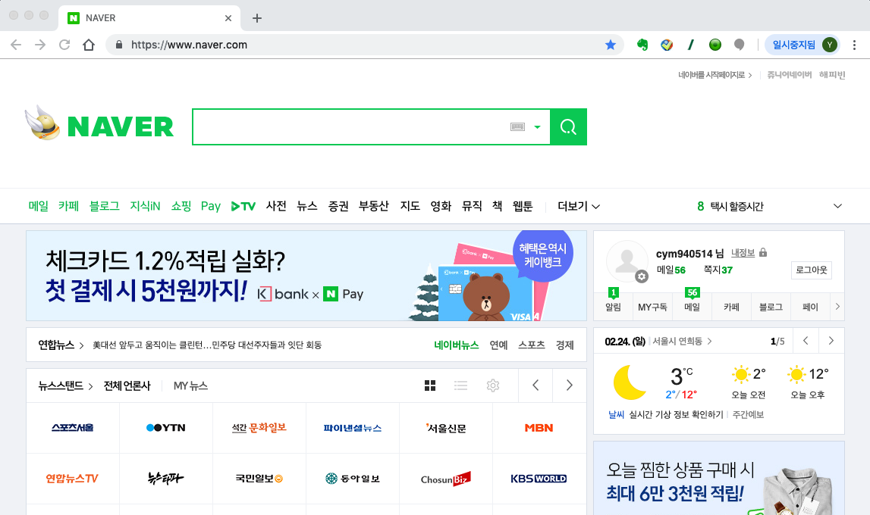
발표자 소개
들어가기 앞서…
Requests-get
Requests-post
동적크롤링
QnA
Crawling, Youngmin Cho, 20200204
Requests-get-html?

Slide 44
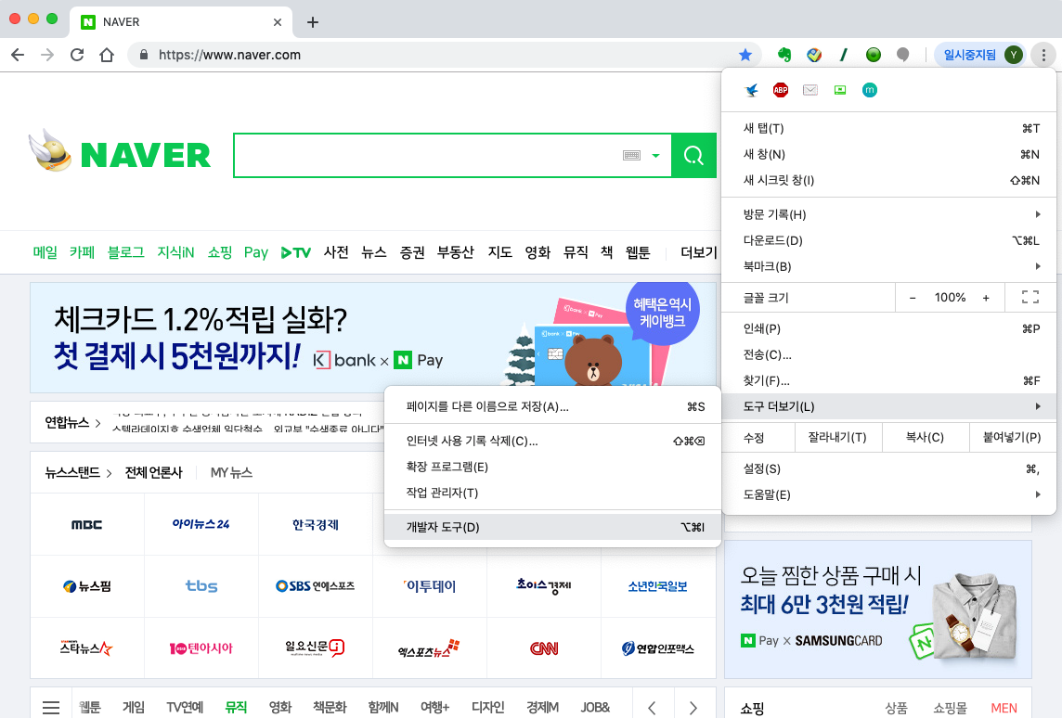
발표자 소개
들어가기 앞서…
Requests-get
Requests-post
동적크롤링
QnA
Crawling, Youngmin Cho, 20200204
Requests-get-html?

Slide 45
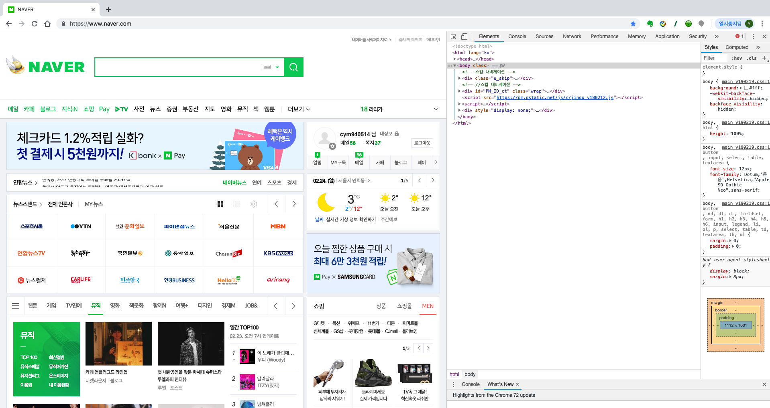
발표자 소개
들어가기 앞서…
Requests-get
Requests-post
동적크롤링
QnA
Crawling, Youngmin Cho, 20200204
Requests-get-html?

Slide 46
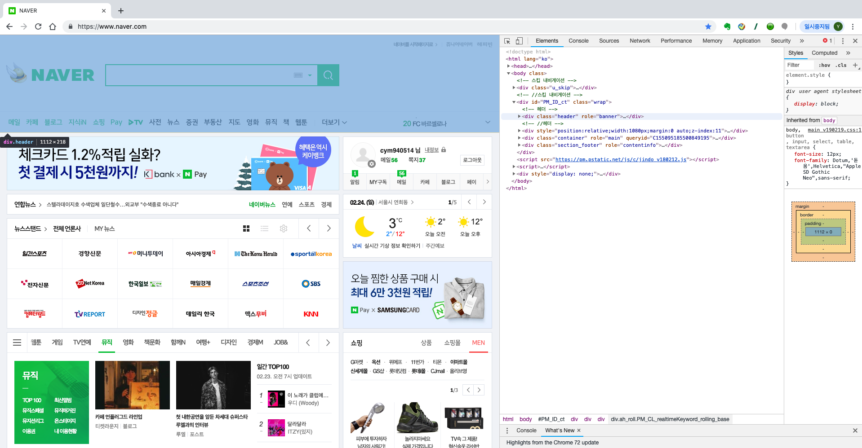
발표자 소개
들어가기 앞서…
Requests-get
Requests-post
동적크롤링
QnA
Crawling, Youngmin Cho, 20200204
Requests-get-html?

Slide 47
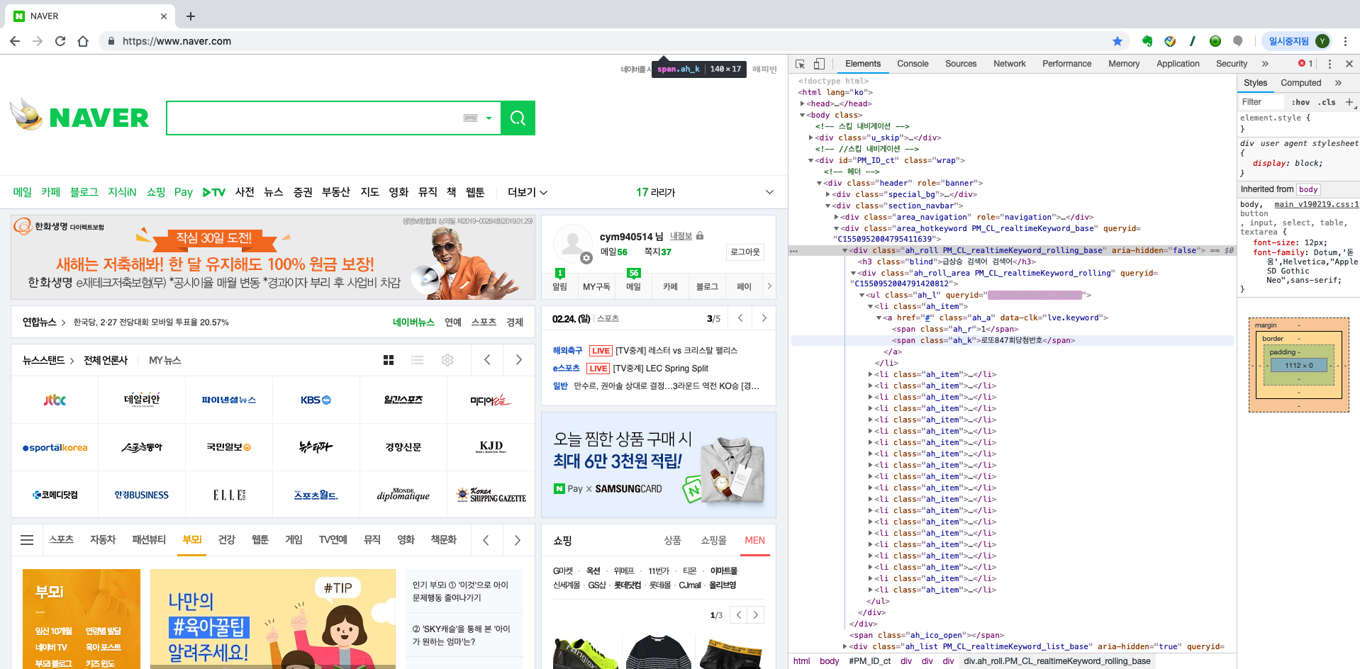
발표자 소개
들어가기 앞서…
Requests-get
Requests-post
동적크롤링
QnA
Crawling, Youngmin Cho, 20200204
Requests-get-html?

Slide 48
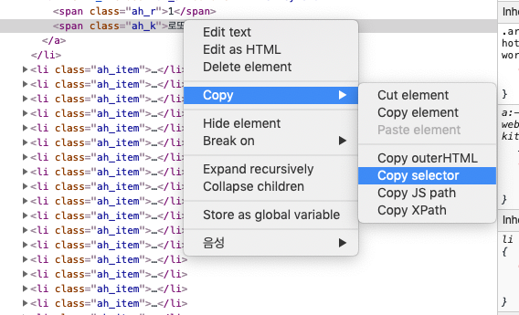
발표자 소개
들어가기 앞서…
Requests-get
Requests-post
동적크롤링
QnA
Crawling, Youngmin Cho, 20200204
Requests-get-html?

Slide 49
발표자 소개
들어가기 앞서…
Requests-get
Requests-post
동적크롤링
QnA
Crawling, Youngmin Cho, 20200204
Requests-get-html?
#PM_ID_ct > div.header > div.section_navbar > div.area_hotkeyword.PM_CL_realtimeKeyword_base > div.ah_roll.PM_CL_realtimeKeyword_rolling_base > div > ul > li:nth-child(1) > a > span.ah_k
의 주소!

Slide 50
발표자 소개
들어가기 앞서…
Requests-get
Requests-post
동적크롤링
QnA
Crawling, Youngmin Cho, 20200204
Requests-get-html?
#PM_ID_ct > div.header > div.section_navbar > div.area_hotkeyword.PM_CL_realtimeKeyword_base > div.ah_roll.PM_CL_realtimeKeyword_rolling_base > div > ul > li:nth-child(1) > a > span.ah_k
div > ul > li:nth-child(1) > a > span.ah_k

Slide 51
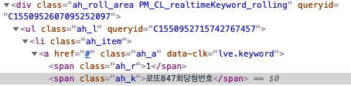
발표자 소개
들어가기 앞서…
Requests-get
Requests-post
동적크롤링
QnA
Crawling, Youngmin Cho, 20200204
Requests-get-html?
div > ul > li:nth-child(1) > a > span.ah_k

Slide 52
발표자 소개
들어가기 앞서…
Requests-get
Requests-post
동적크롤링
QnA
Crawling, Youngmin Cho, 20200204
Requests-get-html?
div > ul > li:nth-child(1) > a > span.ah_k
div > ul > li:nth-of-type(1)> a > span.ah_k

Slide 53
발표자 소개
들어가기 앞서…
Requests-get
Requests-post
동적크롤링
QnA
Crawling, Youngmin Cho, 20200204
Requests-get-html?
soup.select(‘PATH’)

Slide 54
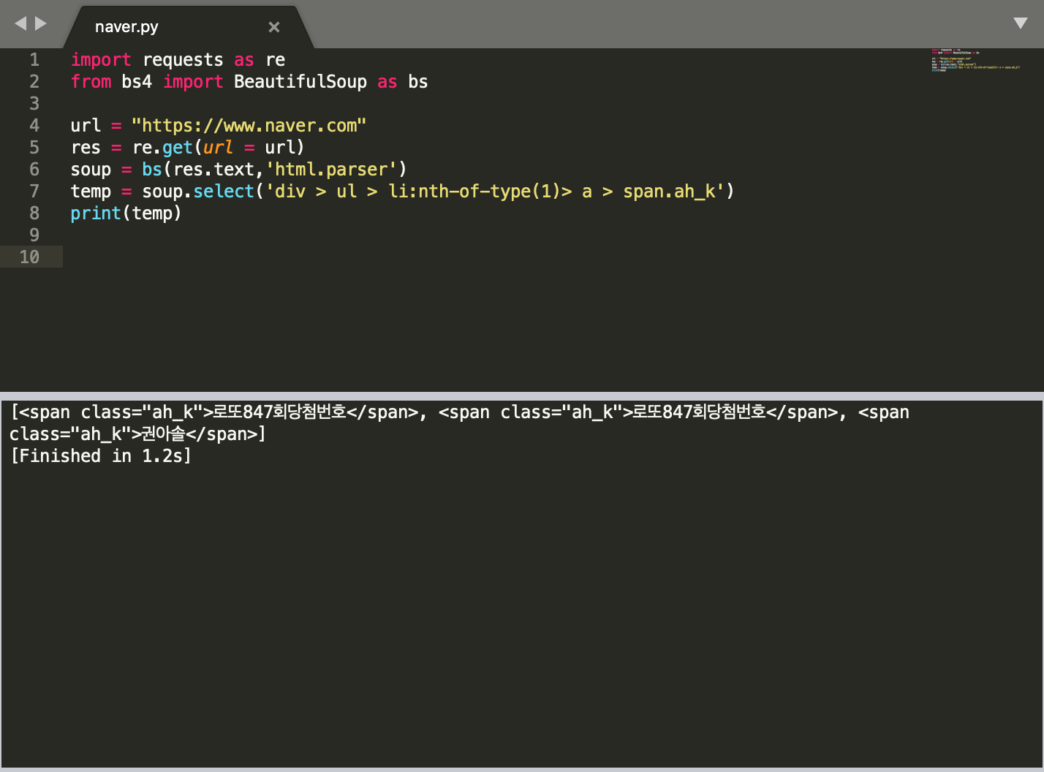
발표자 소개
들어가기 앞서…
Requests-get
Requests-post
동적크롤링
QnA
Crawling, Youngmin Cho, 20200204
Requests-get-html?
???

Slide 55
발표자 소개
들어가기 앞서…
Requests-get
Requests-post
동적크롤링
QnA
Crawling, Youngmin Cho, 20200204
Requests-get-html?
div > ul > li:nth-child(1) > a > span.ah_k

Slide 56
발표자 소개
들어가기 앞서…
Requests-get
Requests-post
동적크롤링
QnA
Crawling, Youngmin Cho, 20200204
Requests-get-html?
div > ul > li:nth-child(1) > a > span.ah_k
div.ah_roll_area.PM_CL_realtimeKeyword_rolling > ul > li:nth-of-type(1)> a > span.ah_k

Slide 57
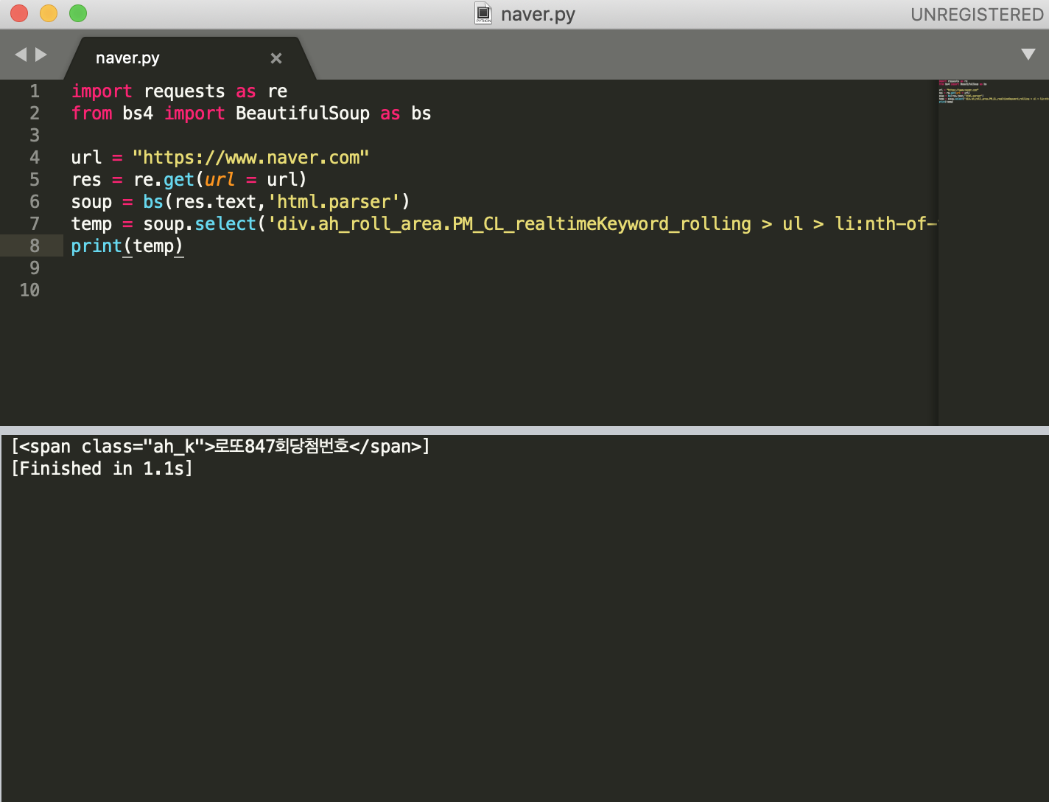
발표자 소개
들어가기 앞서…
Requests-get
Requests-post
동적크롤링
QnA
Crawling, Youngmin Cho, 20200204
Requests-get-html?

Slide 58
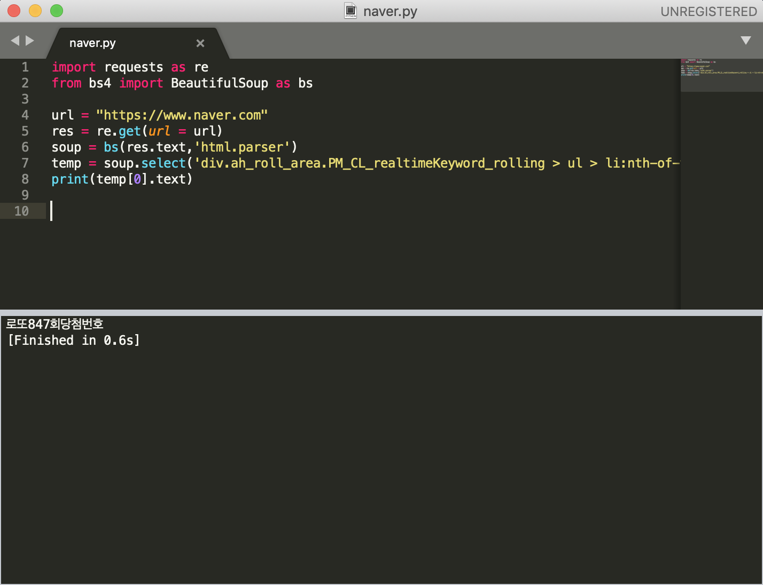
발표자 소개
들어가기 앞서…
Requests-get
Requests-post
동적크롤링
QnA
Crawling, Youngmin Cho, 20200204
Requests-get-html?
Get!

Slide 59
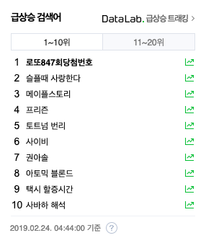
발표자 소개
들어가기 앞서…
Requests-get
Requests-post
동적크롤링
QnA
Crawling, Youngmin Cho, 20200204
Requests-get-html?

Slide 60
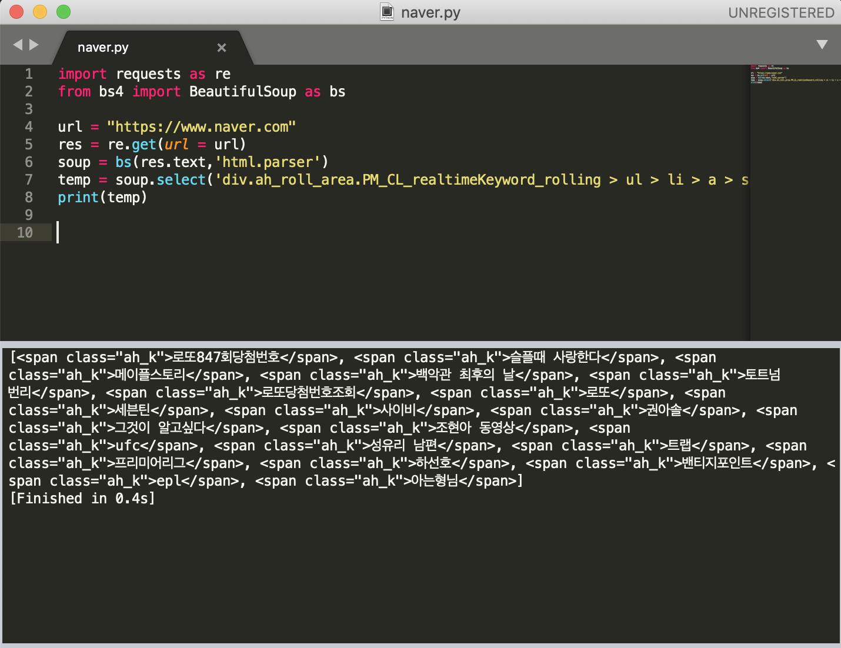
발표자 소개
들어가기 앞서…
Requests-get
Requests-post
동적크롤링
QnA
Crawling, Youngmin Cho, 20200204
Requests-get-html?

Slide 61
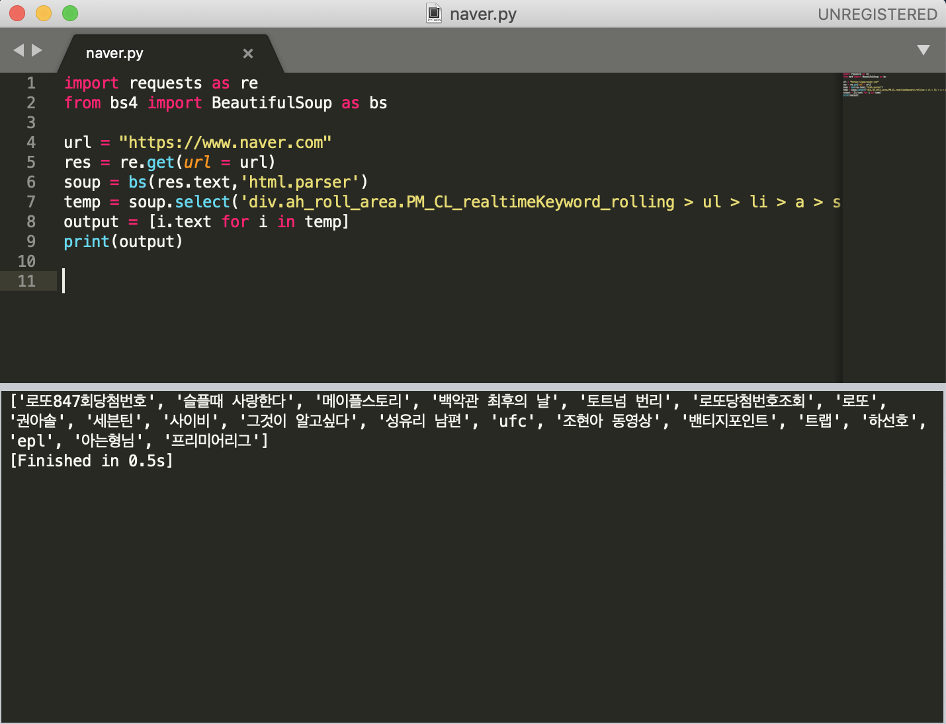
발표자 소개
들어가기 앞서…
Requests-get
Requests-post
동적크롤링
QnA
Crawling, Youngmin Cho, 20200204
Requests-get-html?

Slide 62
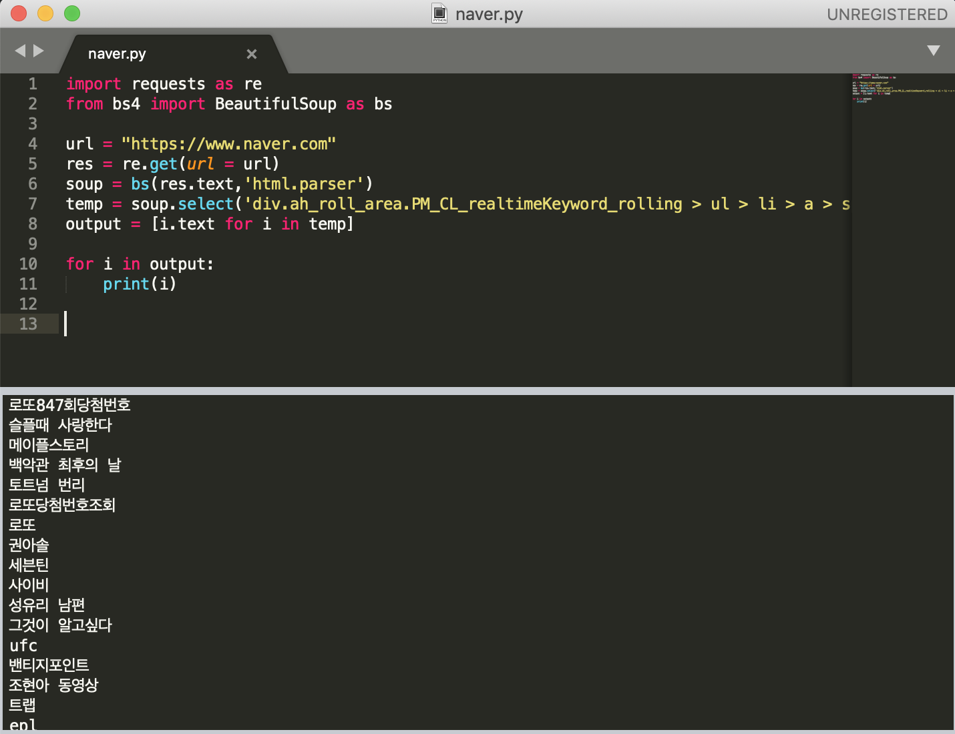
발표자 소개
들어가기 앞서…
Requests-get
Requests-post
동적크롤링
QnA
Crawling, Youngmin Cho, 20200204
Requests-get-html?
Get!!!!

Slide 63
발표자 소개
들어가기 앞서…
Requests-get
Requests-post
동적크롤링
QnA
Crawling, Youngmin Cho, 20200204
Requests-get

Slide 64
발표자 소개
들어가기 앞서…
Requests-get
Requests-post
동적크롤링
QnA
Crawling, Youngmin Cho, 20200204
Requests-get-headers?

Slide 65

발표자 소개
들어가기 앞서…
Requests-get
Requests-post
동적크롤링
QnA
Crawling, Youngmin Cho, 20200204
Requests-get-headers?

Slide 66
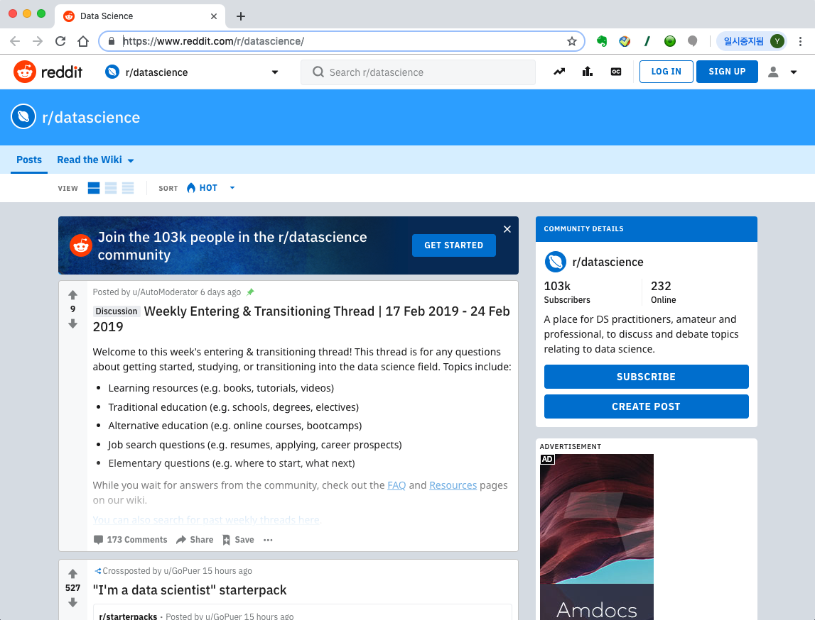
발표자 소개
들어가기 앞서…
Requests-get
Requests-post
동적크롤링
QnA
Crawling, Youngmin Cho, 20200204
Requests-get-headers?

Slide 67
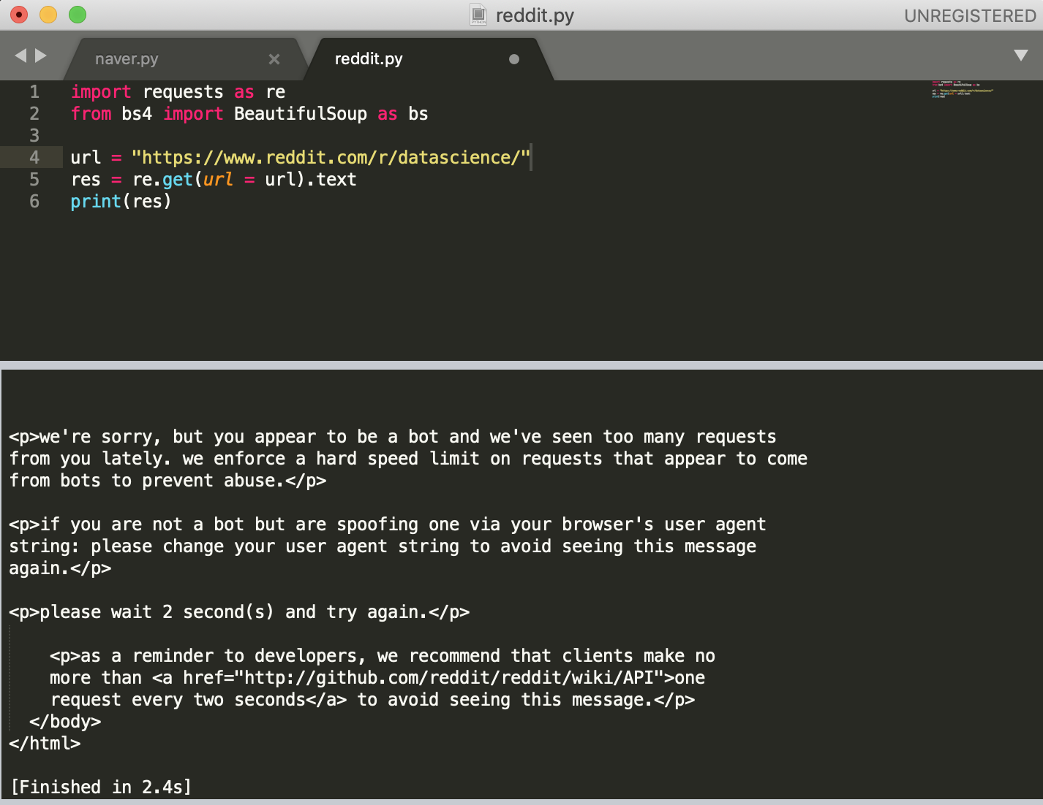
발표자 소개
들어가기 앞서…
Requests-get
Requests-post
동적크롤링
QnA
Crawling, Youngmin Cho, 20200204
Requests-get-headers?

Slide 68
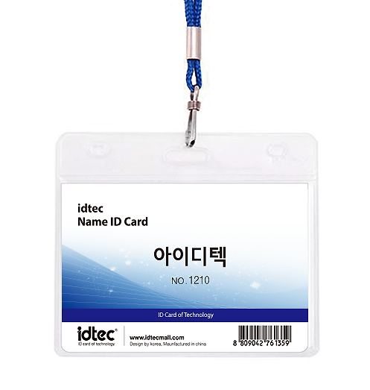
발표자 소개
들어가기 앞서…
Requests-get
Requests-post
동적크롤링
QnA
Crawling, Youngmin Cho, 20200204
Requests-get-headers?
=
headers

Slide 69
발표자 소개
들어가기 앞서…
Requests-get
Requests-post
동적크롤링
QnA
Crawling, Youngmin Cho, 20200204
Requests-get-headers?

Slide 70
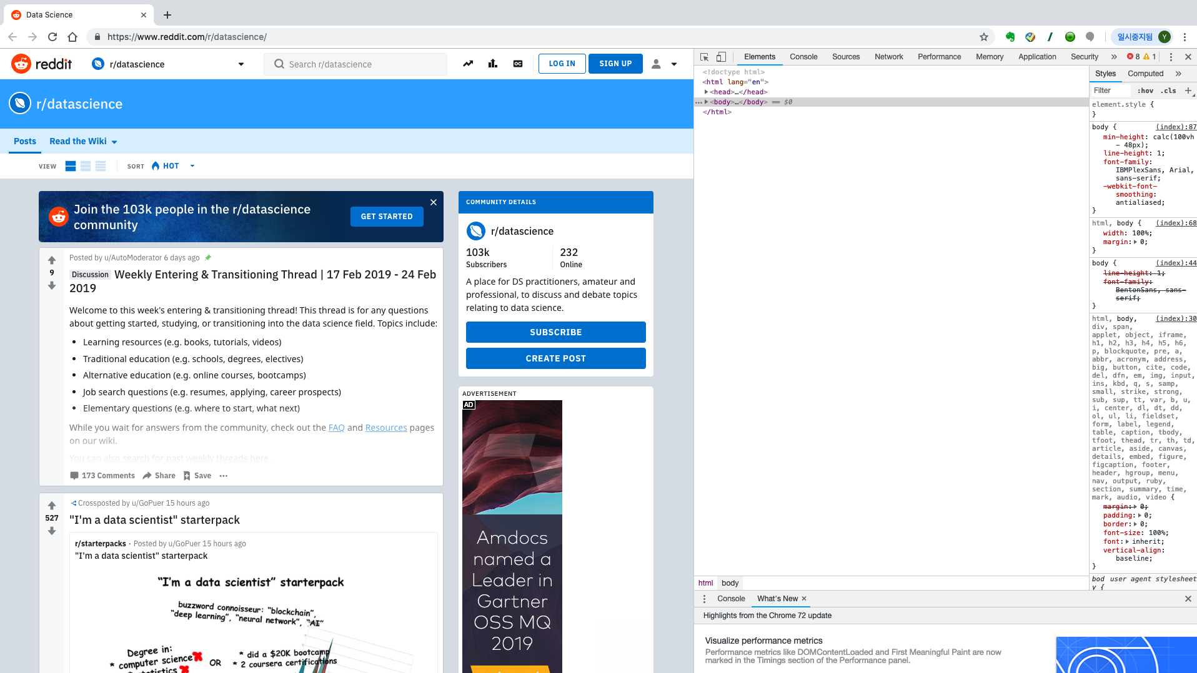
발표자 소개
들어가기 앞서…
Requests-get
Requests-post
동적크롤링
QnA
Crawling, Youngmin Cho, 20200204
Requests-get-headers?

Slide 71
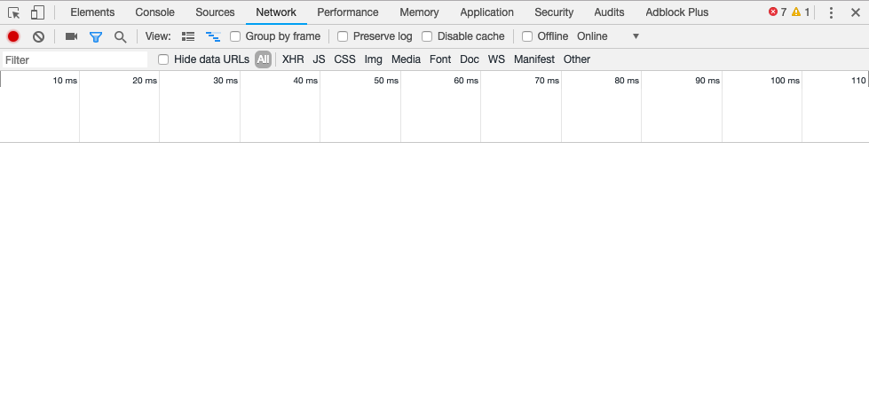
발표자 소개
들어가기 앞서…
Requests-get
Requests-post
동적크롤링
QnA
Crawling, Youngmin Cho, 20200204
Requests-get-headers?

Slide 72
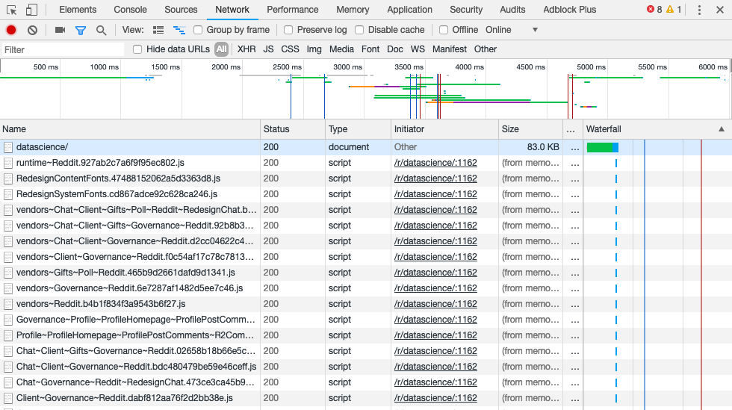
발표자 소개
들어가기 앞서…
Requests-get
Requests-post
동적크롤링
QnA
Crawling, Youngmin Cho, 20200204
Requests-get-headers?

Slide 73
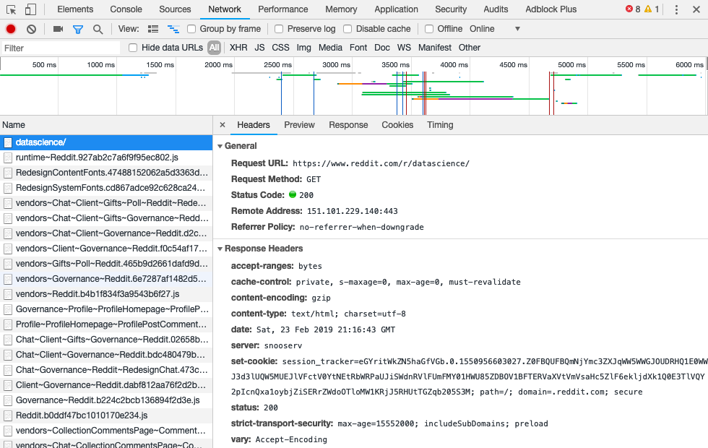
발표자 소개
들어가기 앞서…
Requests-get
Requests-post
동적크롤링
QnA
Crawling, Youngmin Cho, 20200204
Requests-get-headers?

Slide 74
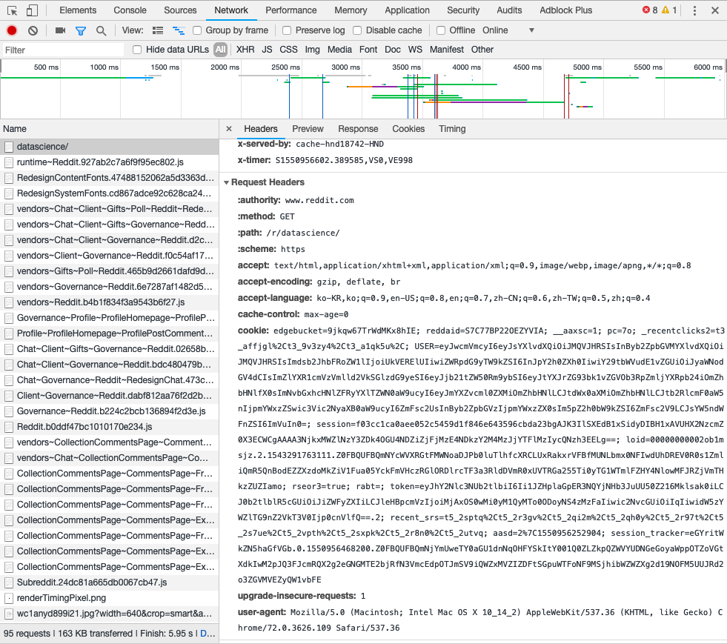
발표자 소개
들어가기 앞서…
Requests-get
Requests-post
동적크롤링
QnA
Crawling, Youngmin Cho, 20200204
Requests-get-headers?

Slide 75
발표자 소개
들어가기 앞서…
Requests-get
Requests-post
동적크롤링
QnA
Crawling, Youngmin Cho, 20200204
Requests-get-headers?

Slide 76
발표자 소개
들어가기 앞서…
Requests-get
Requests-post
동적크롤링
QnA
Crawling, Youngmin Cho, 20200204
Requests-get-headers?
=
user-agent
이름!

Slide 77
발표자 소개
들어가기 앞서…
Requests-get
Requests-post
동적크롤링
QnA
Crawling, Youngmin Cho, 20200204
Requests-get-headers?
headers
user-agent

Slide 78
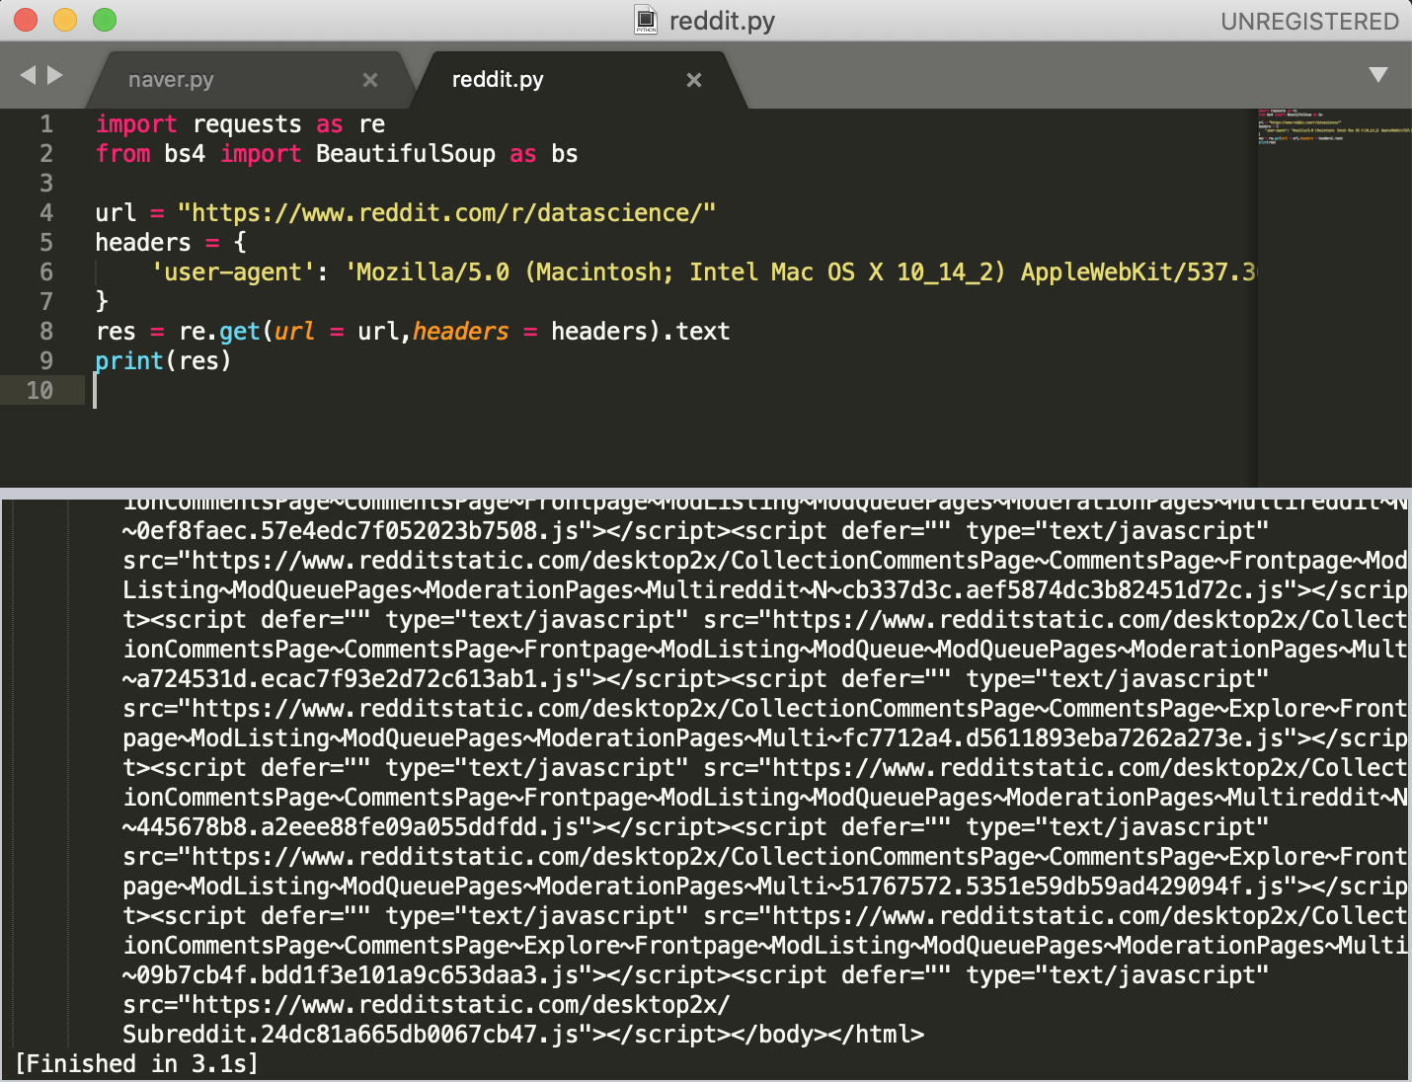
발표자 소개
들어가기 앞서…
Requests-get
Requests-post
동적크롤링
QnA
Crawling, Youngmin Cho, 20200204
Requests-get-headers?

Slide 79
발표자 소개
들어가기 앞서…
Requests-get
Requests-post
동적크롤링
QnA
Crawling, Youngmin Cho, 20200204
Requests-get-headers?

Slide 80
발표자 소개
들어가기 앞서…
Requests-get
Requests-post
동적크롤링
QnA
Crawling, Youngmin Cho, 20200204
Requests-get-parameters?
https://search.naver.com/search.naver?sm=top_hty&fbm=1&ie=utf8&query=조영민
Data

Slide 81
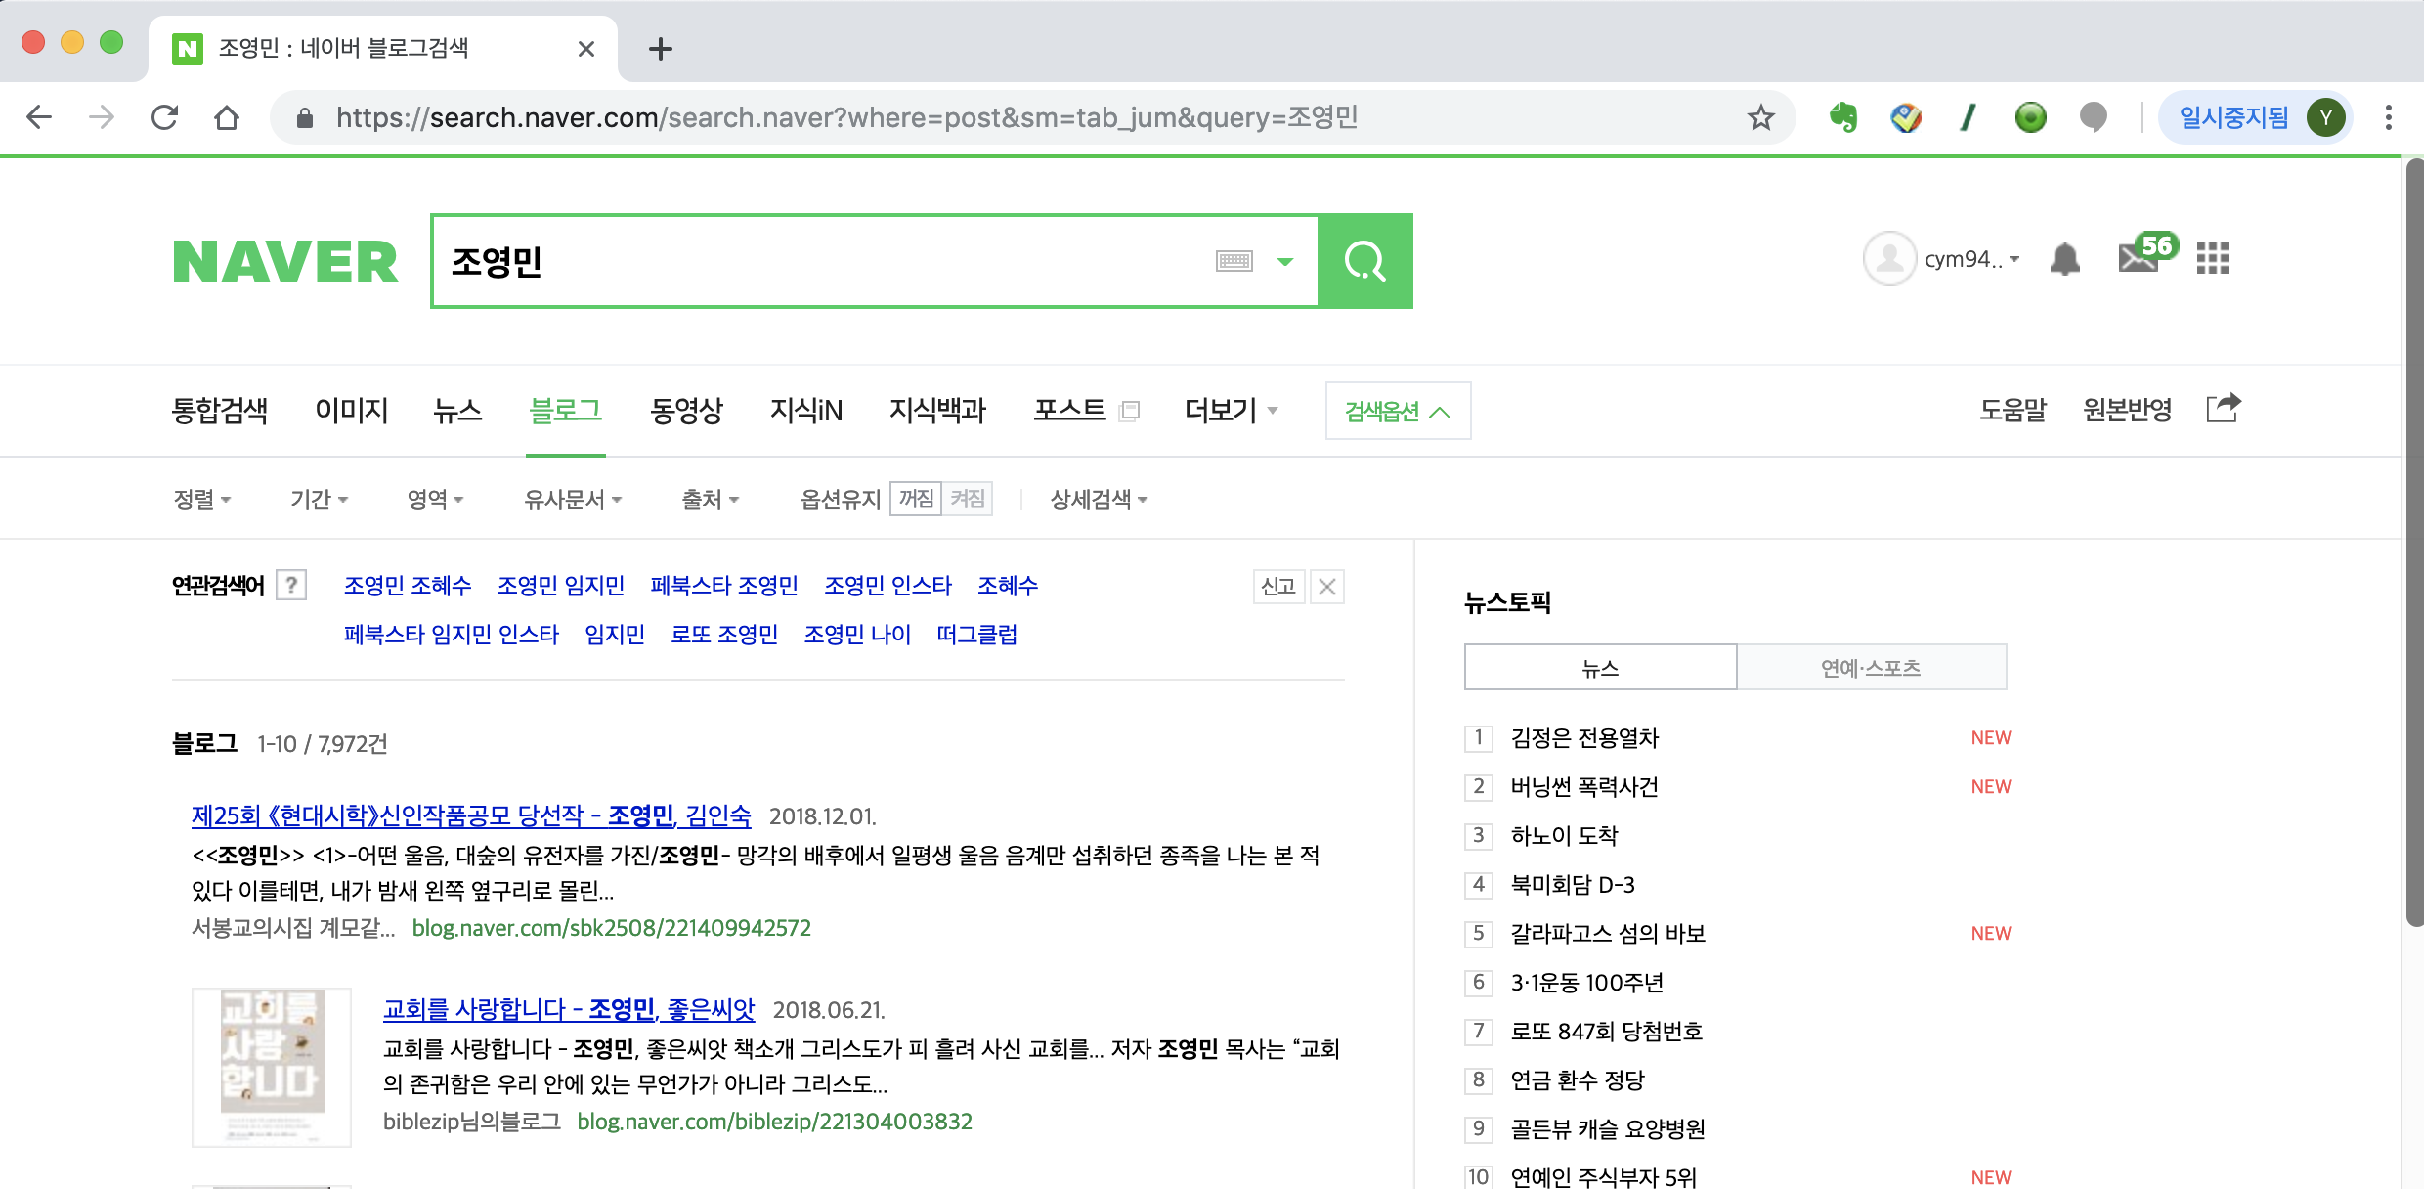
발표자 소개
들어가기 앞서…
Requests-get
Requests-post
동적크롤링
QnA
Crawling, Youngmin Cho, 20200204
Requests-get-parameters?
https://search.naver.com/search.naver?where=post&sm=tab_jum&query=%EC%A1%B0%EC%98%81%EB%AF%BC

Slide 82
발표자 소개
들어가기 앞서…
Requests-get
Requests-post
동적크롤링
QnA
Crawling, Youngmin Cho, 20200204
Requests-get-parameters?
https://search.naver.com/search.naver?where=post&sm=tab_jum&query=%EC%A1%B0%EC%98%81%EB%AF%BC
UTF-8 encoding
UTF-8 decoding
https://search.naver.com/search.naver?where=post&sm=tab_jum&query=조영민

Slide 83
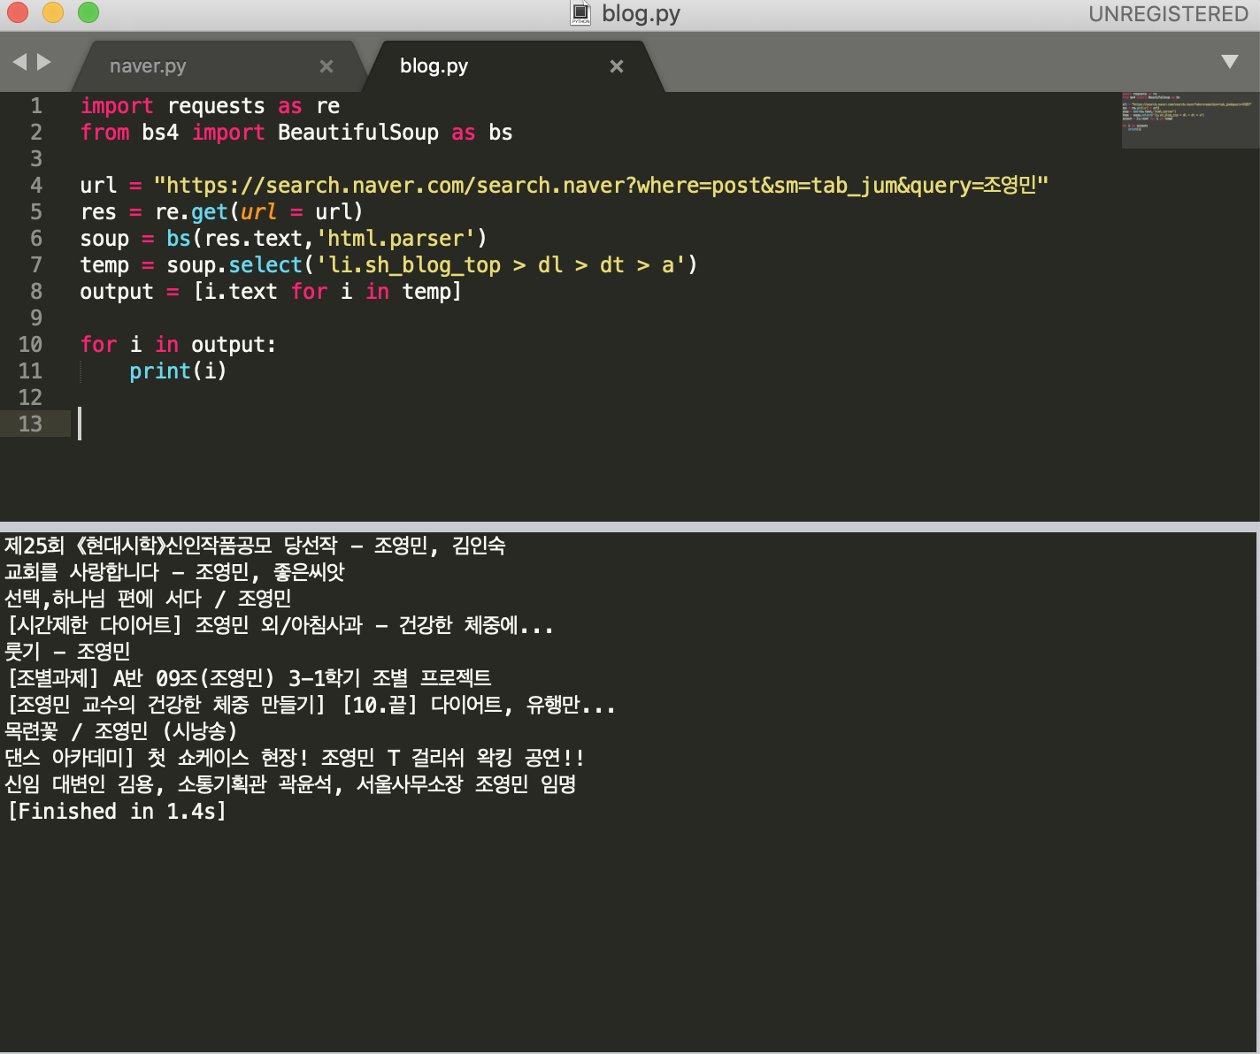
발표자 소개
들어가기 앞서…
Requests-get
Requests-post
동적크롤링
QnA
Crawling, Youngmin Cho, 20200204
Requests-get-parameters?
Get!

Slide 84
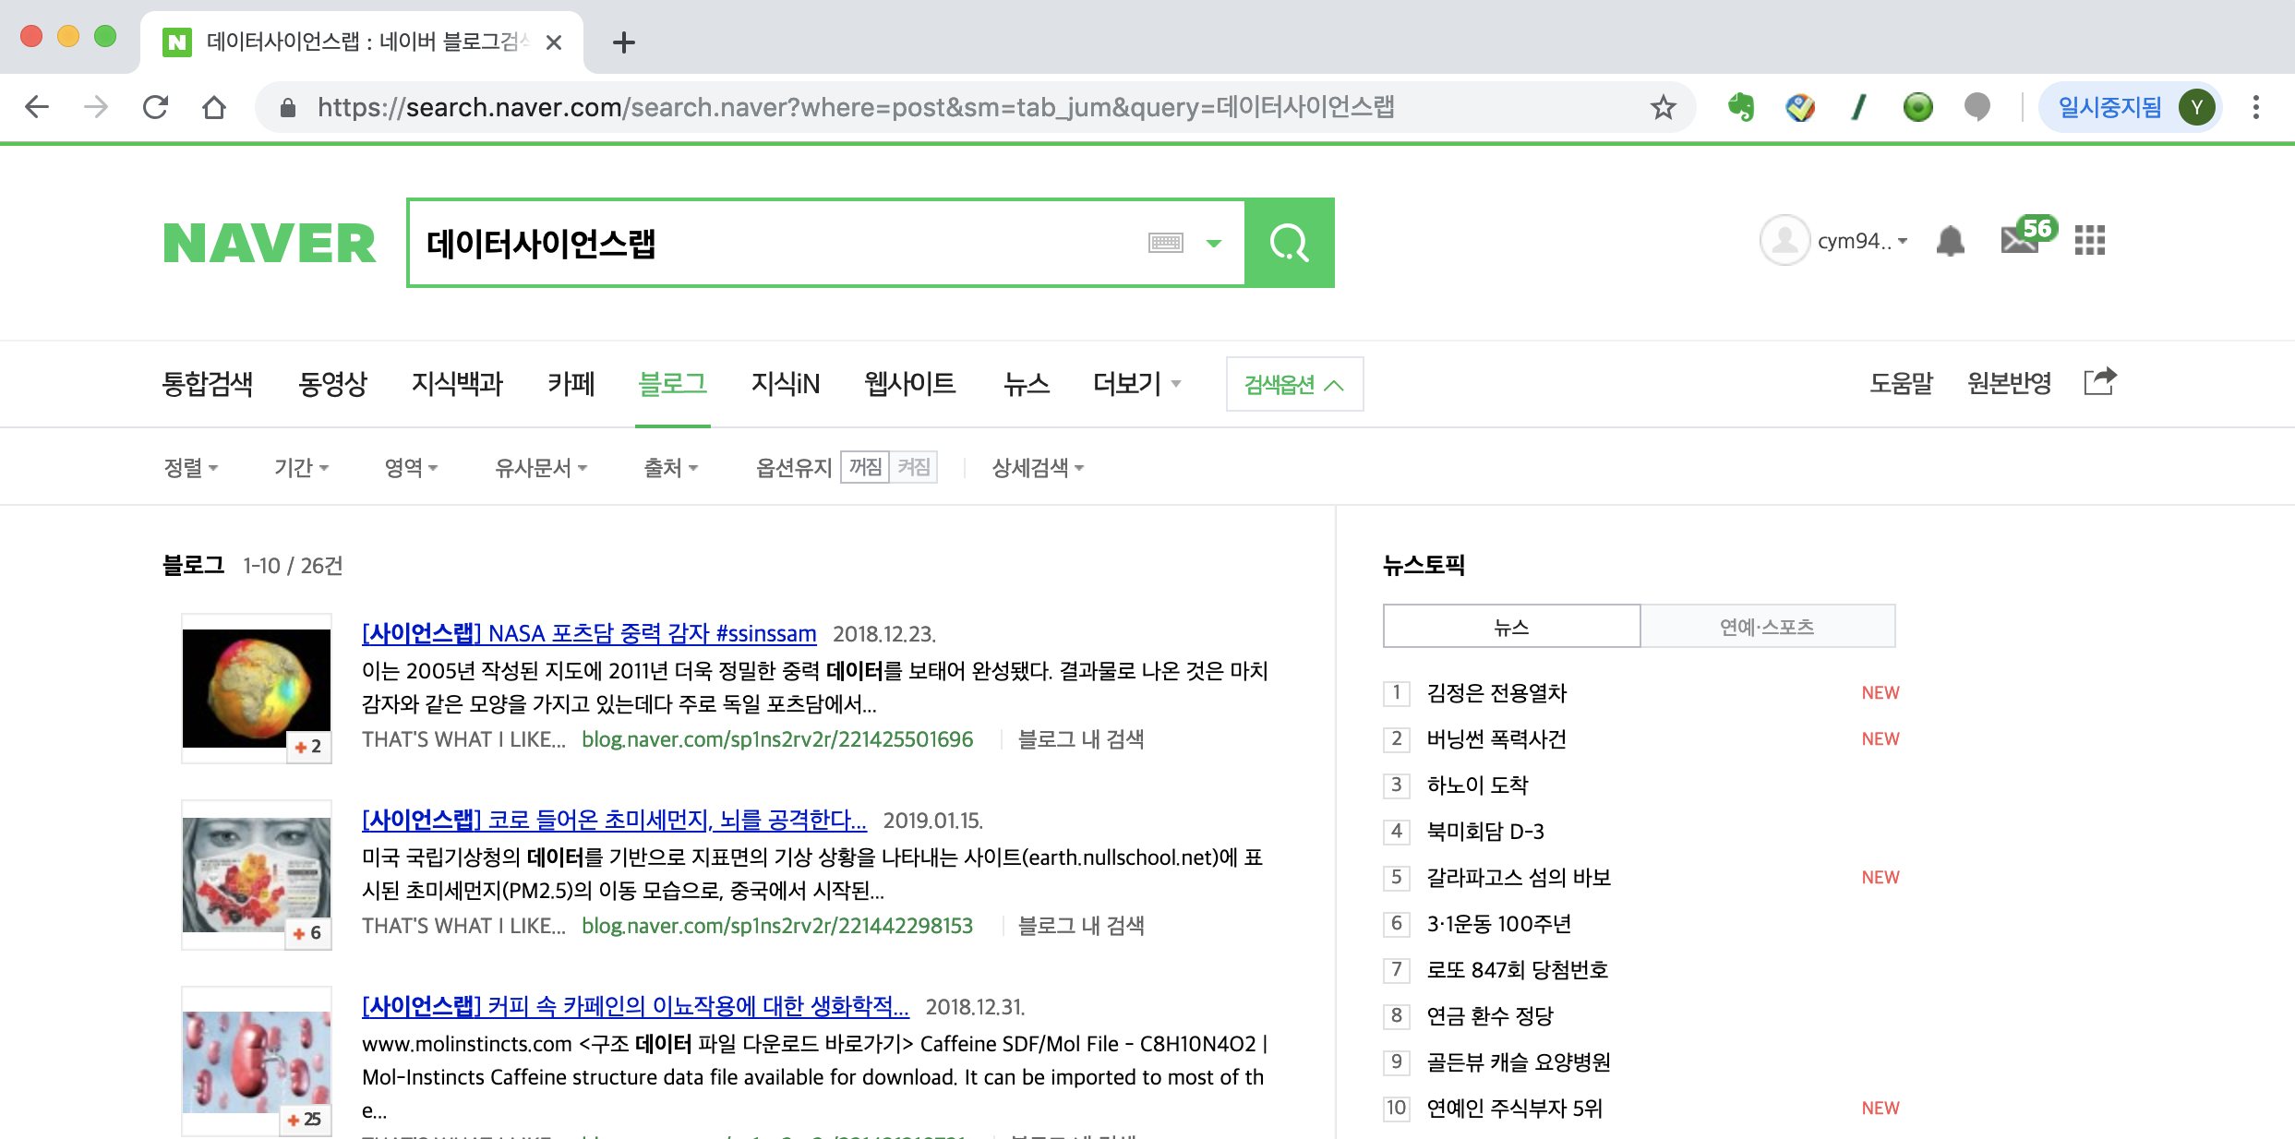
발표자 소개
들어가기 앞서…
Requests-get
Requests-post
동적크롤링
QnA
Crawling, Youngmin Cho, 20200204
Requests-get-parameters?
https://search.naver.com/search.naver?where=post&sm=tab_jum&query=데이터사이언스랩

Slide 85
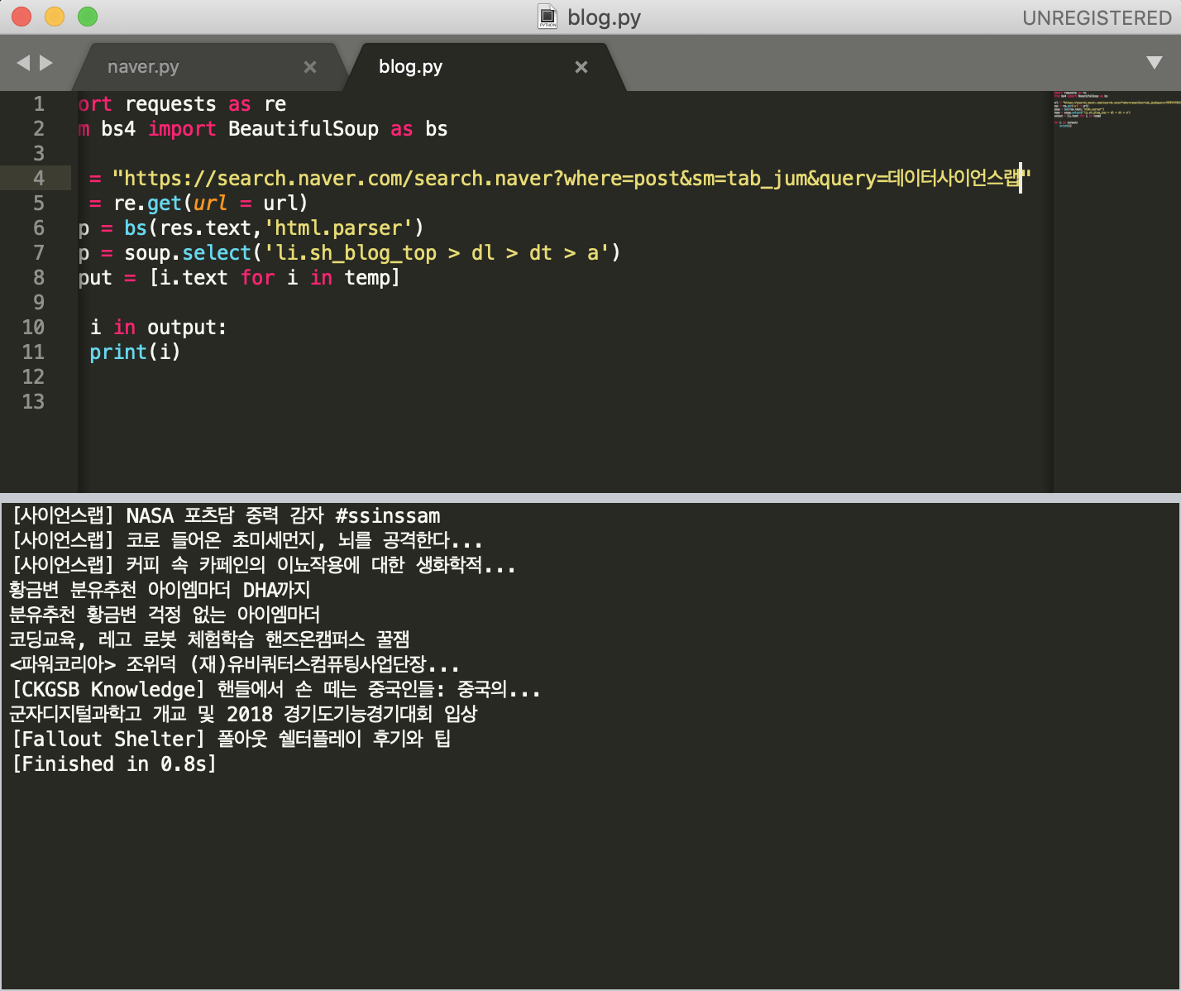
발표자 소개
들어가기 앞서…
Requests-get
Requests-post
동적크롤링
QnA
Crawling, Youngmin Cho, 20200204
Requests-get-parameters?
Get!

Slide 86
발표자 소개
들어가기 앞서…
Requests-get
Requests-post
동적크롤링
QnA
Crawling, Youngmin Cho, 20200204
Requests-get-parameters?
https://search.naver.com/search.naver?sm=top_hty&fbm=1&ie=utf8&query=조영민
Data

Slide 87
발표자 소개
들어가기 앞서…
Requests-get
Requests-post
동적크롤링
QnA
Crawling, Youngmin Cho, 20200204
Requests-get-parameters?
https://search.naver.com/search.naver?
sm=top_hty &
fbm=1 &
ie=utf8 &
query=조영민
Main URL
parameters

Slide 88
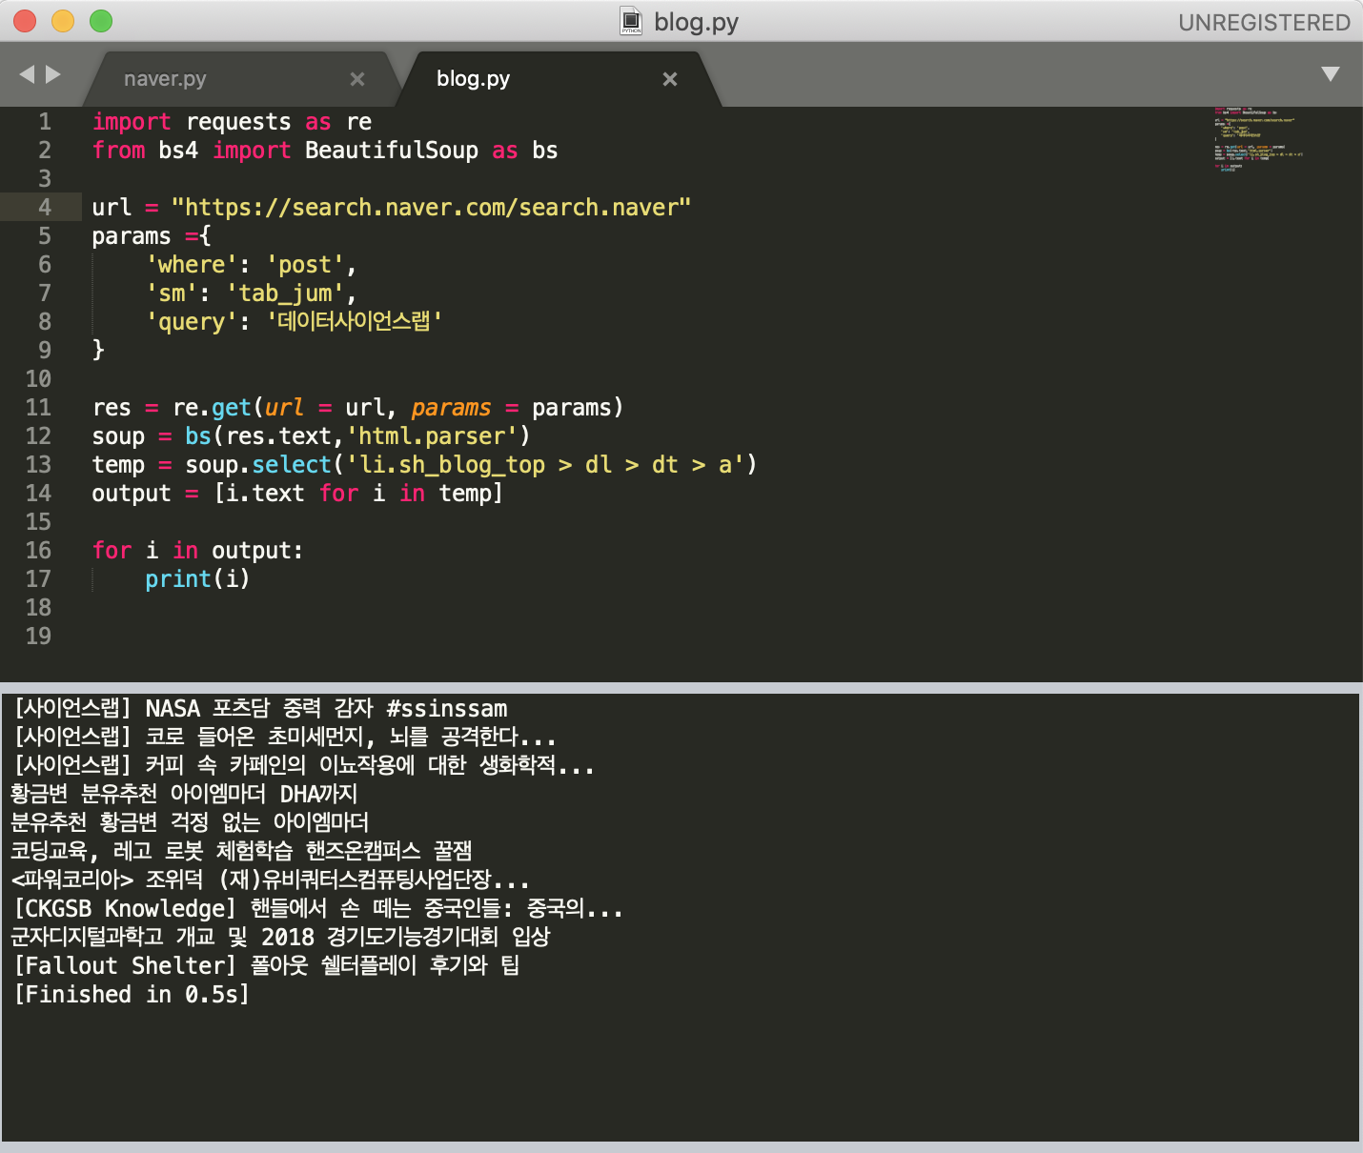
발표자 소개
들어가기 앞서…
Requests-get
Requests-post
동적크롤링
QnA
Crawling, Youngmin Cho, 20200204
Requests-get-parameters?
Better way to input parameters!

Slide 89
발표자 소개
들어가기 앞서…
Requests-get
Requests-post
동적크롤링
QnA
Crawling, Youngmin Cho, 20200204
Requests-post
post 명령
논문제목

Slide 90
발표자 소개
들어가기 앞서…
Requests-get
Requests-post
동적크롤링
QnA
Crawling, Youngmin Cho, 20200204
Requests-post

Slide 91
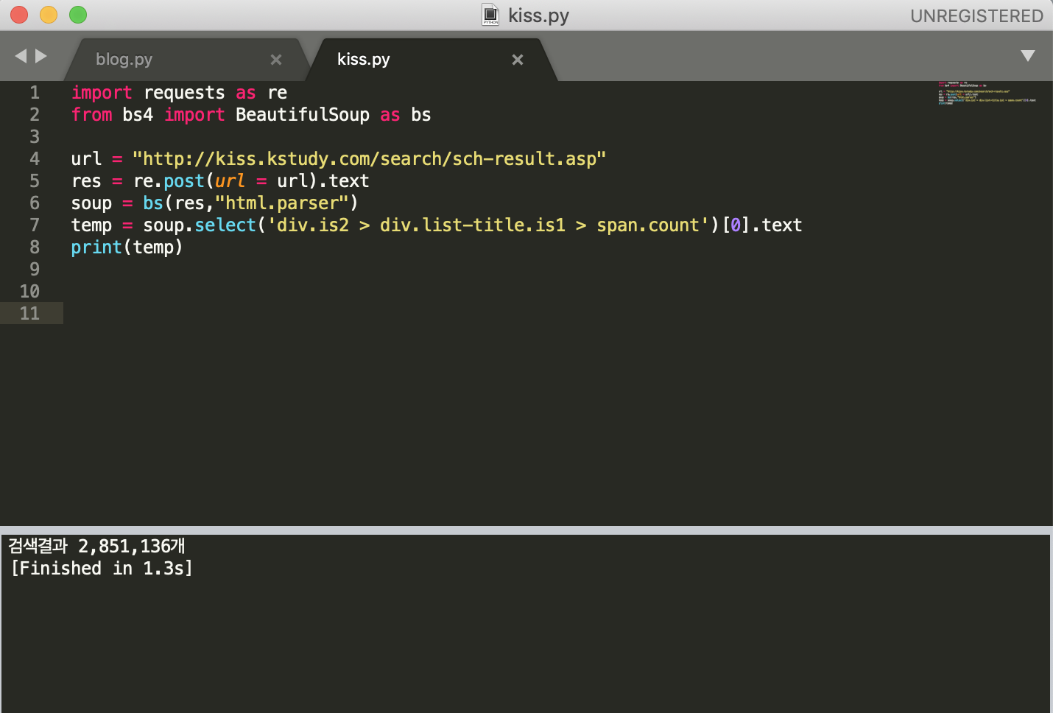
발표자 소개
들어가기 앞서…
Requests-get
Requests-post
동적크롤링
QnA
Crawling, Youngmin Cho, 20200204
Requests-post
???

Slide 92
발표자 소개
들어가기 앞서…
Requests-get
Requests-post
동적크롤링
QnA
Crawling, Youngmin Cho, 20200204
Requests-post
!!!

Slide 93
발표자 소개
들어가기 앞서…
Requests-get
Requests-post
동적크롤링
QnA
Crawling, Youngmin Cho, 20200204
Requests-post
requests.post(url = URL, data = DATA)
post 명령

Slide 94
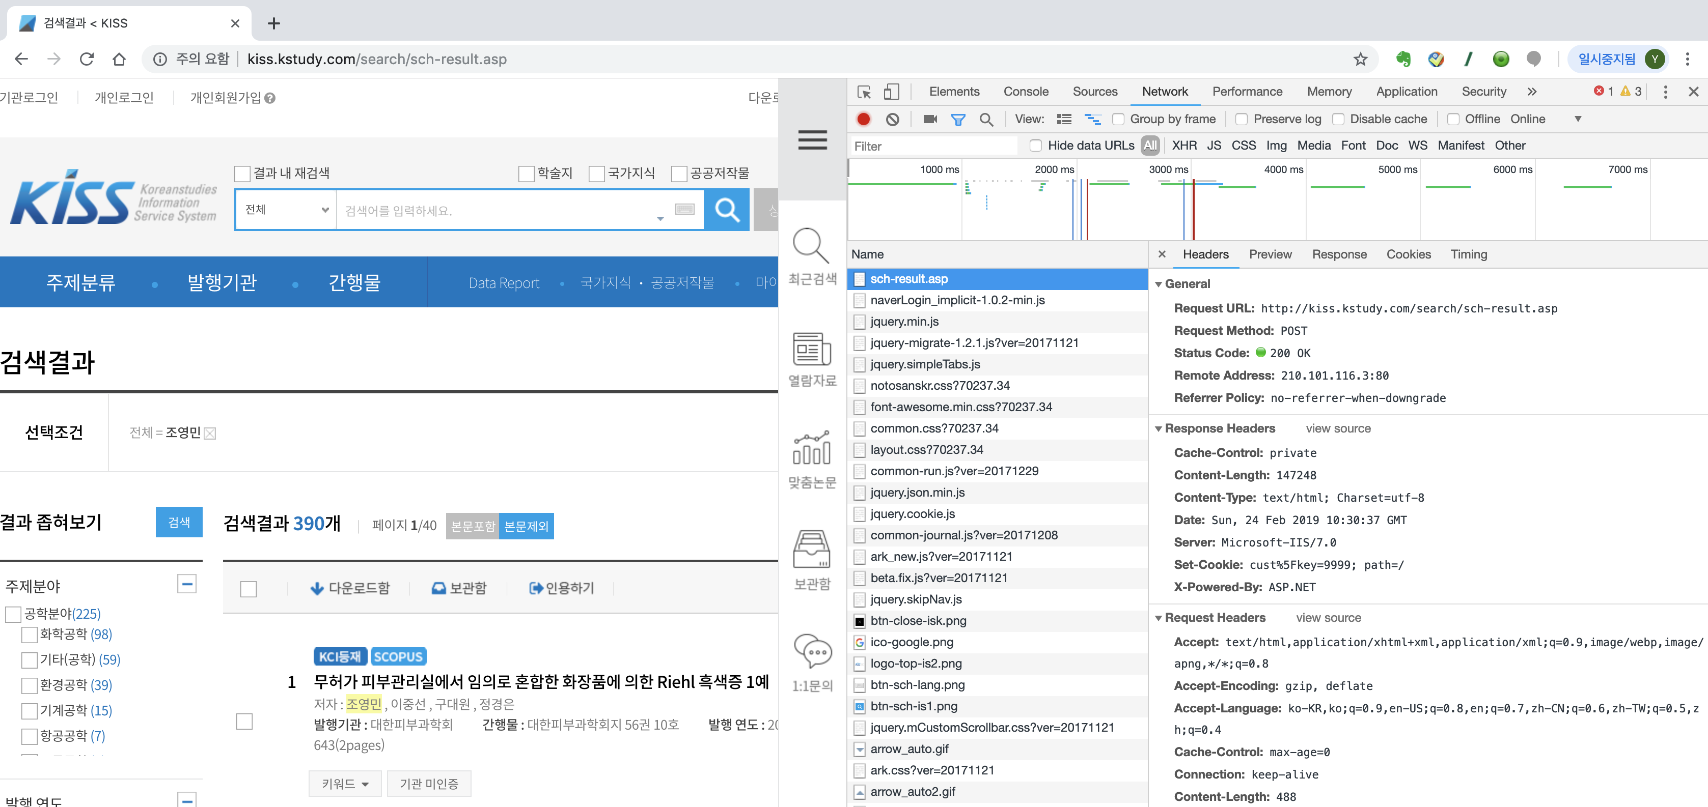
발표자 소개
들어가기 앞서…
Requests-get
Requests-post
동적크롤링
QnA
Crawling, Youngmin Cho, 20200204
Requests-post

Slide 95
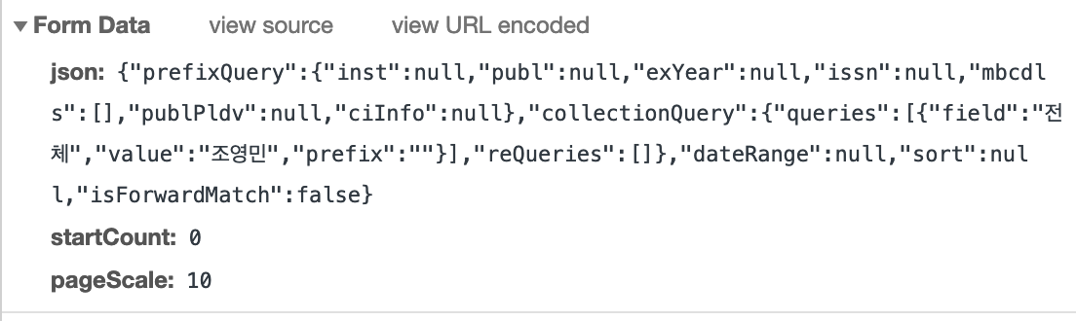
발표자 소개
들어가기 앞서…
Requests-get
Requests-post
동적크롤링
QnA
Crawling, Youngmin Cho, 20200204
Requests-post

Slide 96
발표자 소개
들어가기 앞서…
Requests-get
Requests-post
동적크롤링
QnA
Crawling, Youngmin Cho, 20200204
Requests-post
DATA = {
PARAMETERS…
}
res = re.post(url = URL, data = DATA)

Slide 97
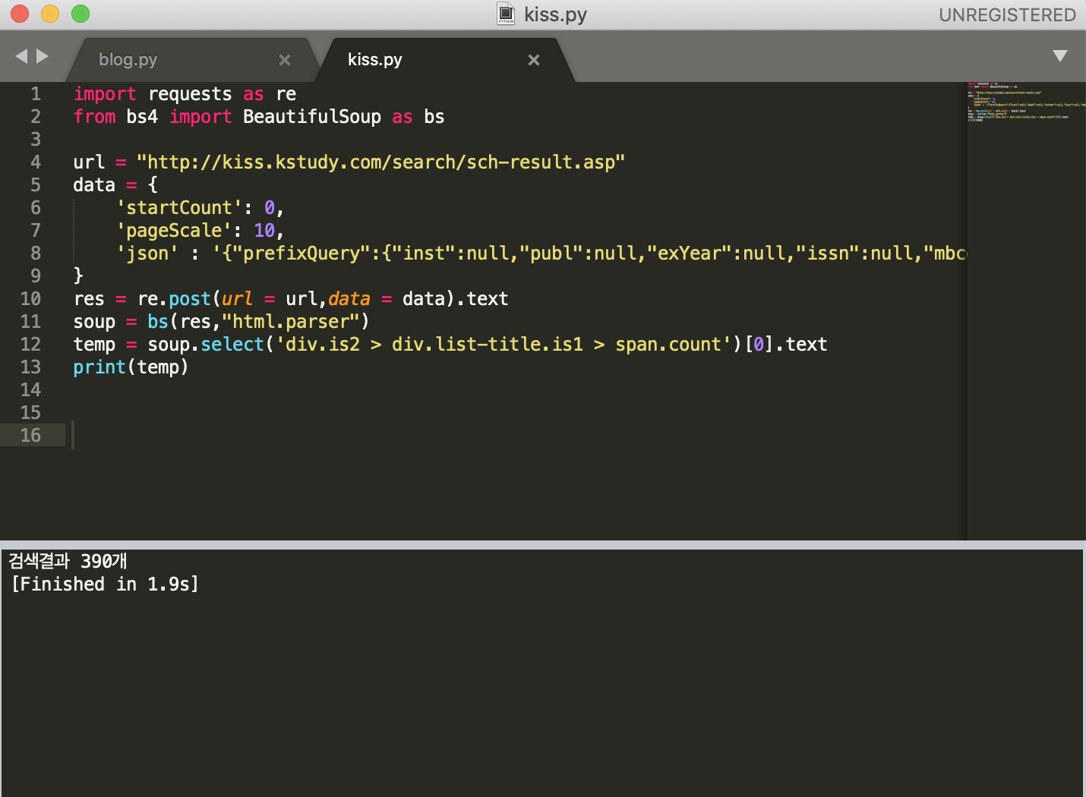
발표자 소개
들어가기 앞서…
Requests-get
Requests-post
동적크롤링
QnA
Crawling, Youngmin Cho, 20200204
Requests-post
Get!

Slide 98
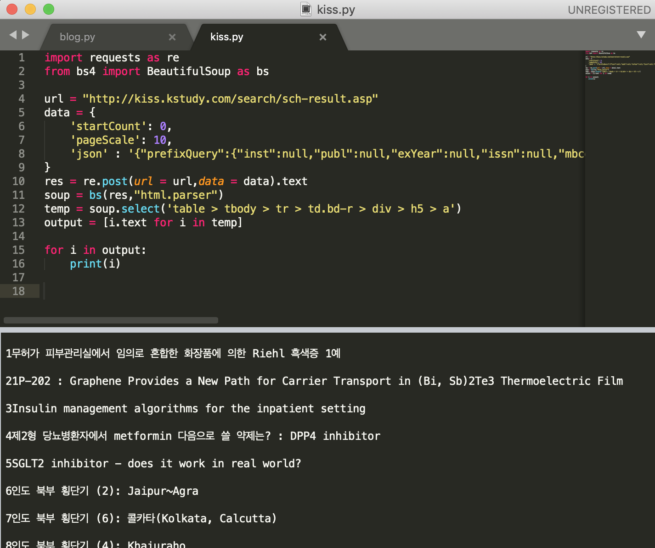
발표자 소개
들어가기 앞서…
Requests-get
Requests-post
동적크롤링
QnA
Crawling, Youngmin Cho, 20200204
Requests-post
오잉?

Slide 99
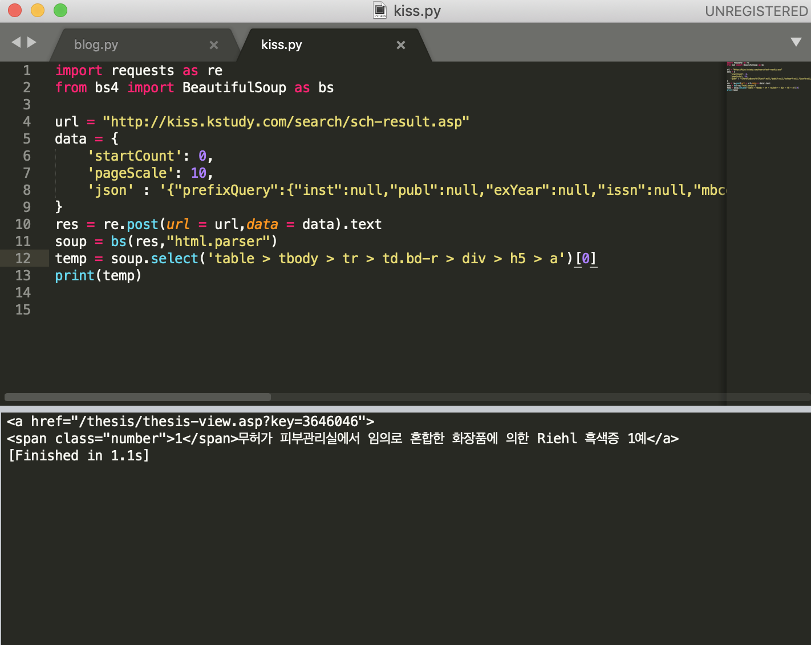
발표자 소개
들어가기 앞서…
Requests-get
Requests-post
동적크롤링
QnA
Crawling, Youngmin Cho, 20200204
Requests-post

Slide 100
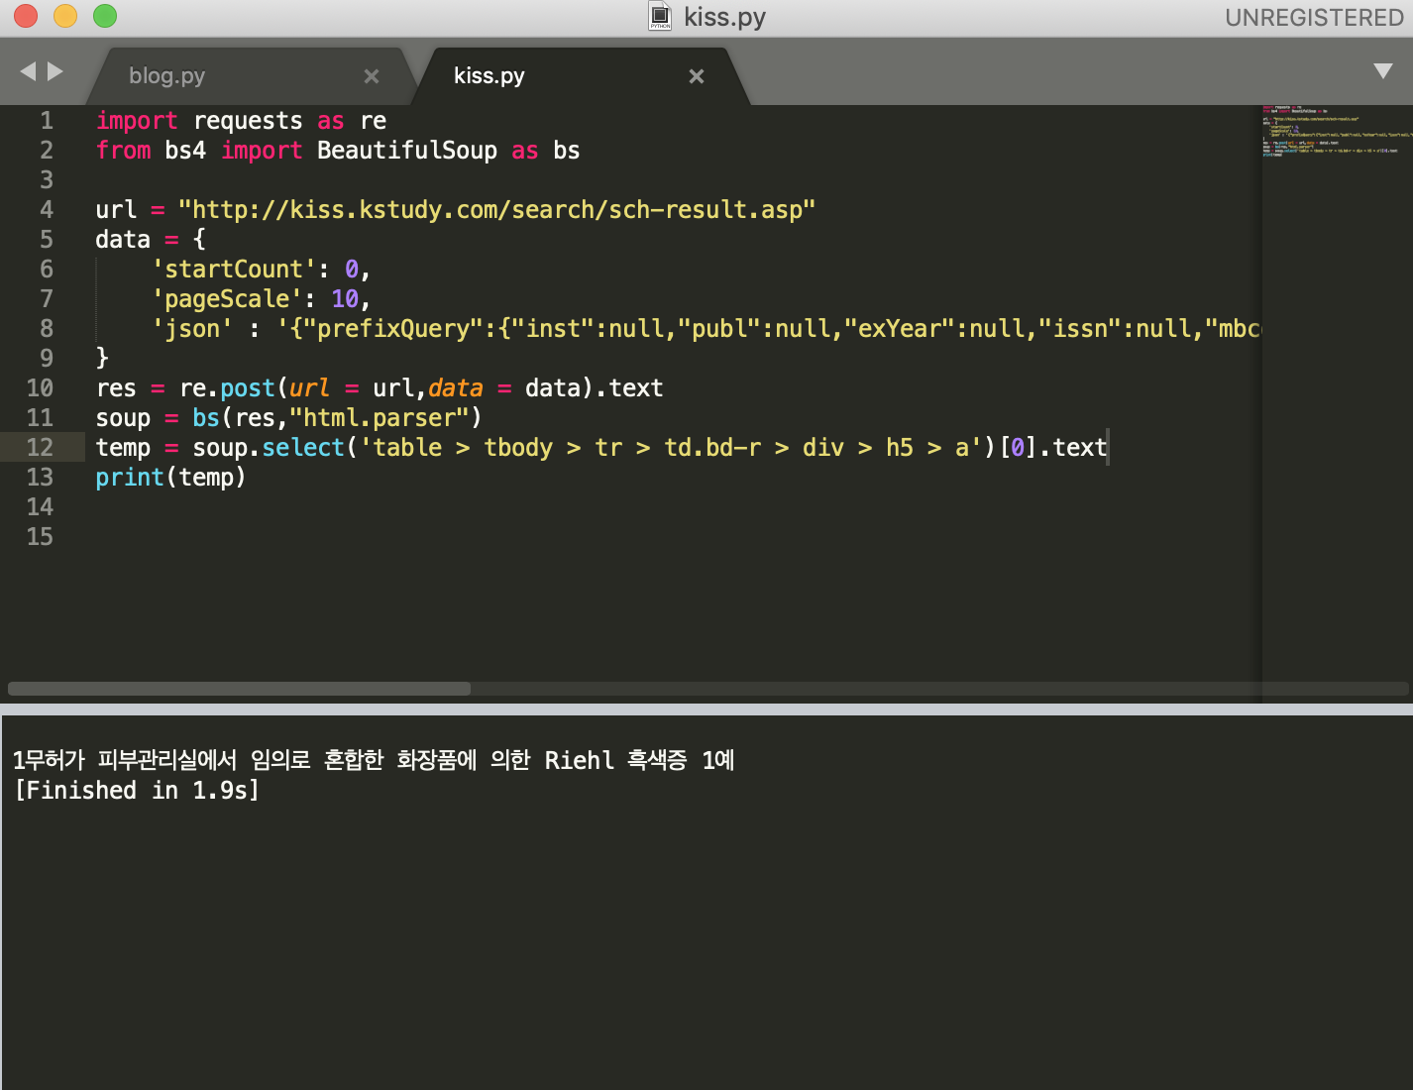
발표자 소개
들어가기 앞서…
Requests-get
Requests-post
동적크롤링
QnA
Crawling, Youngmin Cho, 20200204
Requests-post

Slide 101
발표자 소개
들어가기 앞서…
Requests-get
Requests-post
동적크롤링
QnA
Crawling, Youngmin Cho, 20200204
Requests-post
'\n1무허가 피부관리실에서 임의로 혼합한 화장품에 의한 Riehl 흑색증 1예'

Slide 102

발표자 소개
들어가기 앞서…
Requests-get
Requests-post
동적크롤링
QnA
Crawling, Youngmin Cho, 20200204
Requests-post-정규표현식
정규 표현식(正規表現式, 영어: regular expression, 간단히 regexp 또는 regex, rational expression)
또는 정규식(正規式)은 특정한 규칙을 가진 문자열의 집합을 표현하는 데 사용하는 형식 언어이다.
import re

Slide 103
발표자 소개
들어가기 앞서…
Requests-get
Requests-post
동적크롤링
QnA
Crawling, Youngmin Cho, 20200204
Requests-post-정규표현식
적용
/pattern/
“!@#$%^&”
Do something!
Some kinds of text

Slide 104
발표자 소개
들어가기 앞서…
Requests-get
Requests-post
동적크롤링
QnA
Crawling, Youngmin Cho, 20200204
Requests-post-정규표현식
'\n1무허가 피부관리실에서 임의로 혼합한 화장품에 의한 Riehl 흑색증 1예'
\n
무조건 지워야 하는 것
1
무턱대고 지울 수 없는 것
무허가 피부관리실
에서 임의로 혼합한
화장품에 의한 Riehl
흑색증 1예
남겨야 하는 것

Slide 105
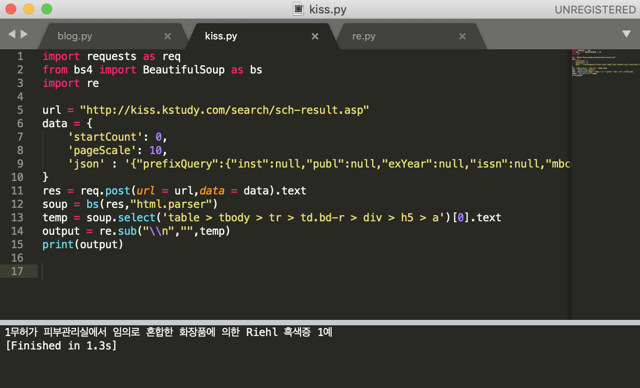
발표자 소개
들어가기 앞서…
Requests-get
Requests-post
동적크롤링
QnA
Crawling, Youngmin Cho, 20200204
Requests-post-정규표현식
\n
무조건 지워야 하는 것
re.sub.(“\\n”,””,temp)
Get!

Slide 106
발표자 소개
들어가기 앞서…
Requests-get
Requests-post
동적크롤링
QnA
Crawling, Youngmin Cho, 20200204
Requests-post-정규표현식
1
무턱대고 지울 수 없는 것
왜 무턱대고 지울 수 없을까?
solution
problem
텍스트의 맨 앞 한 byte만 지우자!
10번쨰 제목은 1만 지워져 0이 남게된다
앞에 있는 숫자를 다 지우자!
제목이 숫자로 시작될 경우 같이 지워질 수 있다
for문을 돌리고, i번째 항목은 맨앞의 i만 지우자!
첫 페이지만 유효할 수 있다

Slide 107
발표자 소개
들어가기 앞서…
Requests-get
Requests-post
동적크롤링
QnA
Crawling, Youngmin Cho, 20200204
Requests-post-정규표현식
1
무턱대고 지울 수 없는 것
computational thinking

Slide 108
발표자 소개
들어가기 앞서…
Requests-get
Requests-post
동적크롤링
QnA
Crawling, Youngmin Cho, 20200204
Requests-post-정규표현식
1
무턱대고 지울 수 없는 것

Slide 109
발표자 소개
들어가기 앞서…
Requests-get
Requests-post
동적크롤링
QnA
Crawling, Youngmin Cho, 20200204
Requests-post-정규표현식
1
무턱대고 지울 수 없는 것
'\n1무허가 피부관리실에서 임의로 혼합한 화장품에 의한 Riehl 흑색증 1예'

Slide 110

발표자 소개
들어가기 앞서…
Requests-get
Requests-post
동적크롤링
QnA
Crawling, Youngmin Cho, 20200204
Requests-post-정규표현식
1
무턱대고 지울 수 없는 것
indicator
Regular expression

Slide 111

발표자 소개
들어가기 앞서…
Requests-get
Requests-post
동적크롤링
QnA
Crawling, Youngmin Cho, 20200204
Requests-post-정규표현식
1
무턱대고 지울 수 없는 것
indicator
Regular expression
Get!

Slide 112

발표자 소개
들어가기 앞서…
Requests-get
Requests-post
동적크롤링
QnA
Crawling, Youngmin Cho, 20200204
Requests-post-정규표현식
1
무턱대고 지울 수 없는 것
indicator
Regular expression
NO!

Slide 113

발표자 소개
들어가기 앞서…
Requests-get
Requests-post
동적크롤링
QnA
Crawling, Youngmin Cho, 20200204
Requests-post-정규표현식
1
무턱대고 지울 수 없는 것
indicator
Regular expression
YES!

Slide 114

발표자 소개
들어가기 앞서…
Requests-get
Requests-post
동적크롤링
QnA
Crawling, Youngmin Cho, 20200204
Requests-post-정규표현식
Finally!!!

Slide 115
발표자 소개
들어가기 앞서…
Requests-get
Requests-post
동적크롤링
QnA
Crawling, Youngmin Cho, 20200204
Requests-post

Slide 116
발표자 소개
들어가기 앞서…
Requests-get
Requests-post
동적크롤링
QnA
Crawling, Youngmin Cho, 20200204
동적크롤링

Slide 117

발표자 소개
들어가기 앞서…
Requests-get
Requests-post
동적크롤링
QnA
Crawling, Youngmin Cho, 20200204
동적크롤링
모든 블로그 제목을 다 가져오고 싶다!

Slide 118
발표자 소개
들어가기 앞서…
Requests-get
Requests-post
동적크롤링
QnA
Crawling, Youngmin Cho, 20200204
동적크롤링
어떻게 다음 페이지의 데이터를 가져오지?

Slide 119

발표자 소개
들어가기 앞서…
Requests-get
Requests-post
동적크롤링
QnA
Crawling, Youngmin Cho, 20200204
동적크롤링
https://search.naver.com/search.naver?date_from=&date_option=0&date_to=&dup_remove=1&nso=&post_blogurl=&post_blogurl_without=&query=%EC%A1%B0%EC%98%81%EB%AF%BC&sm=tab_pge&srchby=all&st=sim&where=post&start=11
https://search.naver.com/search.naver?where=post&sm=tab_jum&query=조영민

Slide 120

발표자 소개
들어가기 앞서…
Requests-get
Requests-post
동적크롤링
QnA
Crawling, Youngmin Cho, 20200204
동적크롤링
WOW!
https://search.naver.com/search.naver?date_from=&date_option=0&date_to=&dup_remove=1&nso=&post_blogurl=&post_blogurl_without=&query=%EC%A1%B0%EC%98%81%EB%AF%BC&sm=tab_pge&srchby=all&st=sim&where=post&start=11
https://search.naver.com/search.naver?date_from=&date_option=0&date_to=&dup_remove=1&nso=&post_blogurl=&post_blogurl_without=&query=%EC%A1%B0%EC%98%81%EB%AF%BC&sm=tab_pge&srchby=all&st=sim&where=post&start=21

Slide 121


발표자 소개
들어가기 앞서…
Requests-get
Requests-post
동적크롤링
QnA
Crawling, Youngmin Cho, 20200204
동적크롤링
=
https://search.naver.com/search.naver?date_from=&date_option=0&date_to=&dup_remove=1&nso=&post_blogurl=&post_blogurl_without=&query=조영민&sm=tab_pge&srchby=all&st=sim&where=post&start=1
https://search.naver.com/search.naver?where=post&sm=tab_jum&query=조영민

Slide 122

발표자 소개
들어가기 앞서…
Requests-get
Requests-post
동적크롤링
QnA
Crawling, Youngmin Cho, 20200204
동적크롤링

Slide 123
발표자 소개
들어가기 앞서…
Requests-get
Requests-post
동적크롤링
QnA
Crawling, Youngmin Cho, 20200204
동적크롤링

Slide 124
발표자 소개
들어가기 앞서…
Requests-get
Requests-post
동적크롤링
QnA
Crawling, Youngmin Cho, 20200204
동적크롤링
For문: 80회 반복
For문 안의 코드 소요 시간: 0.2초
1초에 5번 접근!

Slide 125

발표자 소개
들어가기 앞서…
Requests-get
Requests-post
동적크롤링
QnA
Crawling, Youngmin Cho, 20200204
동적크롤링

Slide 126

발표자 소개
들어가기 앞서…
Requests-get
Requests-post
동적크롤링
QnA
Crawling, Youngmin Cho, 20200204
동적크롤링

Slide 127
발표자 소개
들어가기 앞서…
Requests-get
Requests-post
동적크롤링
QnA
Crawling, Youngmin Cho, 20200204
동적크롤링
Application Programming Interface

Slide 128

발표자 소개
들어가기 앞서…
Requests-get
Requests-post
동적크롤링
QnA
Crawling, Youngmin Cho, 20200204
동적크롤링
https://developers.naver.com/docs/common/openapiguide/

Slide 129

발표자 소개
들어가기 앞서…
Requests-get
Requests-post
동적크롤링
QnA
Crawling, Youngmin Cho, 20200204
동적크롤링

Slide 130

발표자 소개
들어가기 앞서…
Requests-get
Requests-post
동적크롤링
QnA
Crawling, Youngmin Cho, 20200204
동적크롤링
출처: http://docs.python-requests.org/en/master/user/advanced/

Slide 131

발표자 소개
들어가기 앞서…
Requests-get
Requests-post
동적크롤링
QnA
Crawling, Youngmin Cho, 20200204
동적크롤링

Slide 132
발표자 소개
들어가기 앞서…
Requests-get
Requests-post
동적크롤링
QnA
Crawling, Youngmin Cho, 20200204
동적크롤링
With 5s sleep:
With proxing:
Proxy: too slow!

Slide 133
발표자 소개
들어가기 앞서…
Requests-get
Requests-post
동적크롤링
QnA
Crawling, Youngmin Cho, 20200204
동적크롤링

Slide 134
발표자 소개
들어가기 앞서…
Requests-get
Requests-post
동적크롤링
QnA
Crawling, Youngmin Cho, 20200204
동적크롤링
pip install multiprocessing

Slide 135
발표자 소개
들어가기 앞서…
Requests-get
Requests-post
동적크롤링
QnA
Crawling, Youngmin Cho, 20200204
동적크롤링
from multiprocessing import Pool
…
if __name__ == '__main__’:
pool = Pool(processes=50)
output = pool.map(crawler,range(0,80))
print(output)

Slide 136
발표자 소개
들어가기 앞서…
Requests-get
Requests-post
동적크롤링
QnA
Crawling, Youngmin Cho, 20200204
동적크롤링
from multiprocessing import Pool
…
if __name__ == '__main__’:
pool = Pool(processes=50)
output = pool.map(crawler,range(0,80))
print(output)
뜻: 내가 직접 실행할때(main함수)
main과 뜻이 같음!

Slide 137
발표자 소개
들어가기 앞서…
Requests-get
Requests-post
동적크롤링
QnA
Crawling, Youngmin Cho, 20200204
동적크롤링
from multiprocessing import Pool
…
if __name__ == '__main__’:
pool = Pool(processes=50)
output = pool.map(crawler,range(0,80))
print(output)
뜻: 프로세스를 50개 쓰겠다!
파이썬 50개를 동시에 돌리겠다!

Slide 138
발표자 소개
들어가기 앞서…
Requests-get
Requests-post
동적크롤링
QnA
Crawling, Youngmin Cho, 20200204
동적크롤링
from multiprocessing import Pool
…
if __name__ == '__main__’:
pool = Pool(processes=50)
output = pool.map(crawler,range(0,80))
print(output)
뜻: crawler함수에 각각 0에서 79까지의 변수를 넣어 실행하되, 이 작업을 50개의 프로세스가 나누어 실행하겠다!

Slide 139

발표자 소개
들어가기 앞서…
Requests-get
Requests-post
동적크롤링
QnA
Crawling, Youngmin Cho, 20200204
동적크롤링
WOW!

Slide 140
발표자 소개
들어가기 앞서…
Requests-get
Requests-post
동적크롤링
QnA
Crawling, Youngmin Cho, 20200204
동적크롤링
26배!!

Slide 141
발표자 소개
들어가기 앞서…
Requests-get
Requests-post
동적크롤링
QnA
Crawling, Youngmin Cho, 20200204
QnA
cym940514@gmail.com

